Slide 2
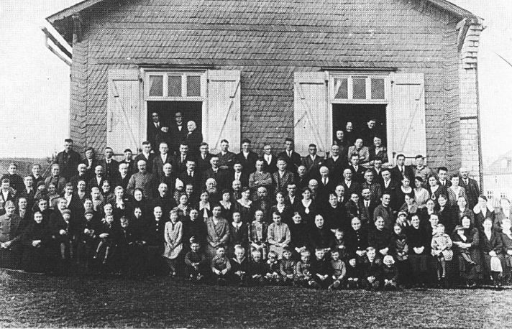
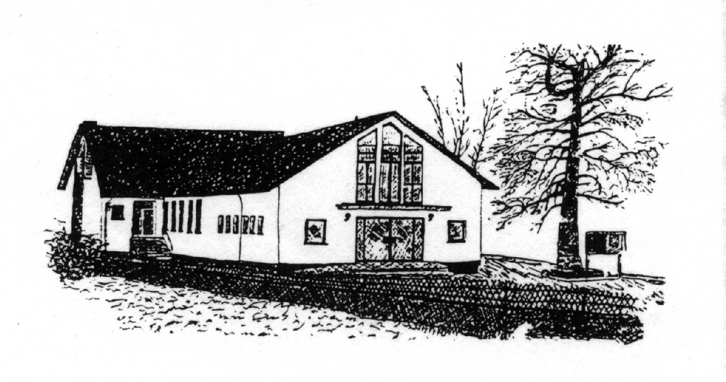
125 Jahre
1889 - 2016
Brüdergemeinde
EfG Rehe

Slide 3
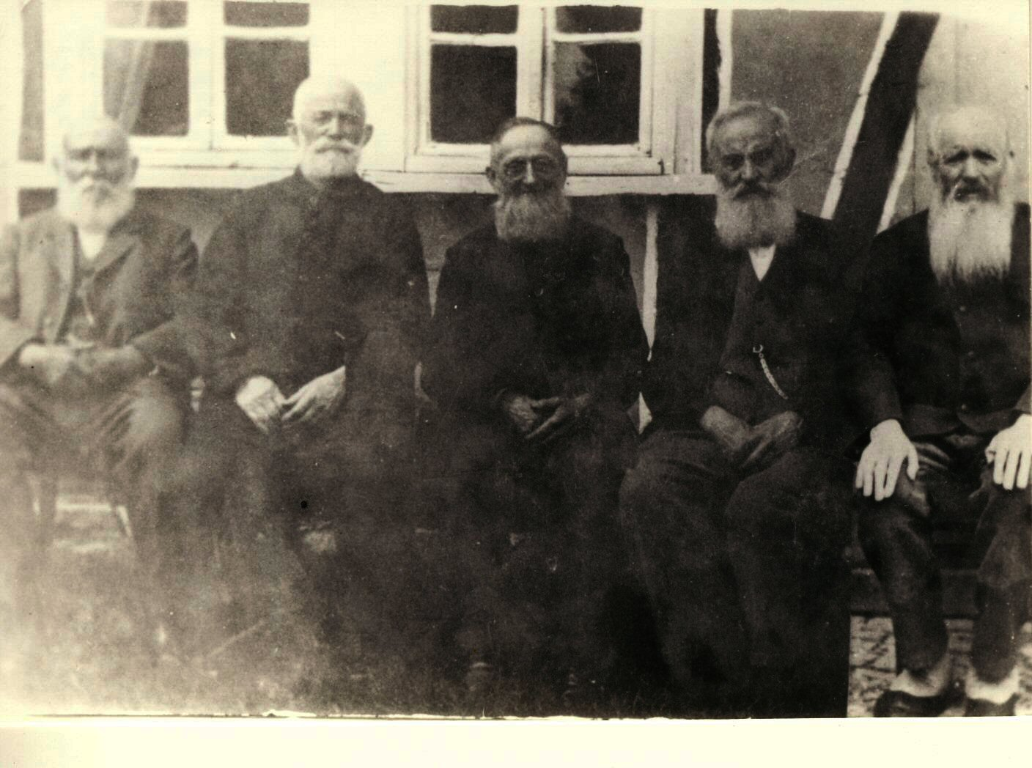
Einige der Gründer
u.a. Theodor Zammert, Gustav Sahm,
Fries (Emmerzhausen), Kleinschmidt (Emmerichenhain)

Slide 4
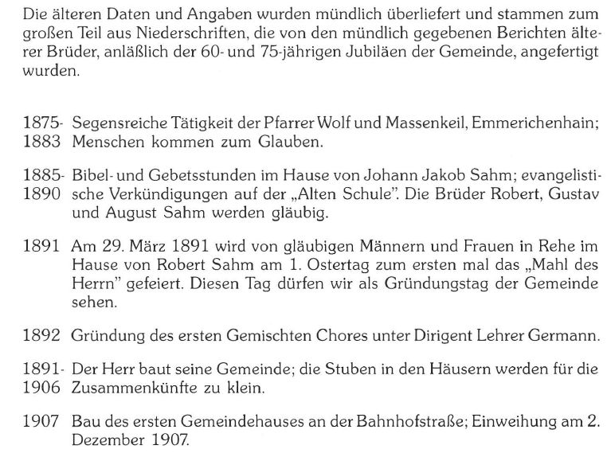

Slide 5
Aus dem Manuskript zur 60 Jahrfeier 1951

Slide 8
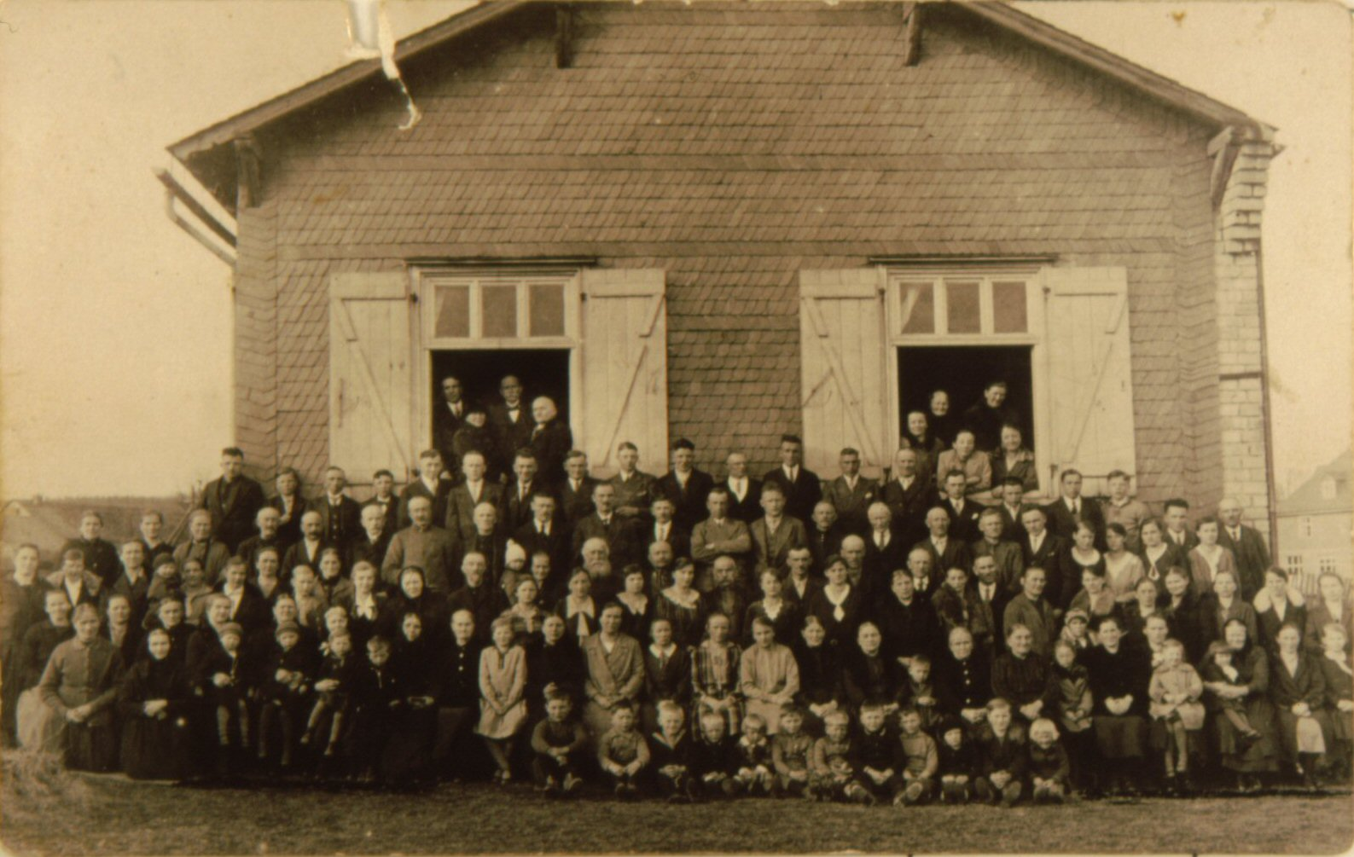
Erstes Gemeindehaus in der Bahnhofstrasse

Slide 9
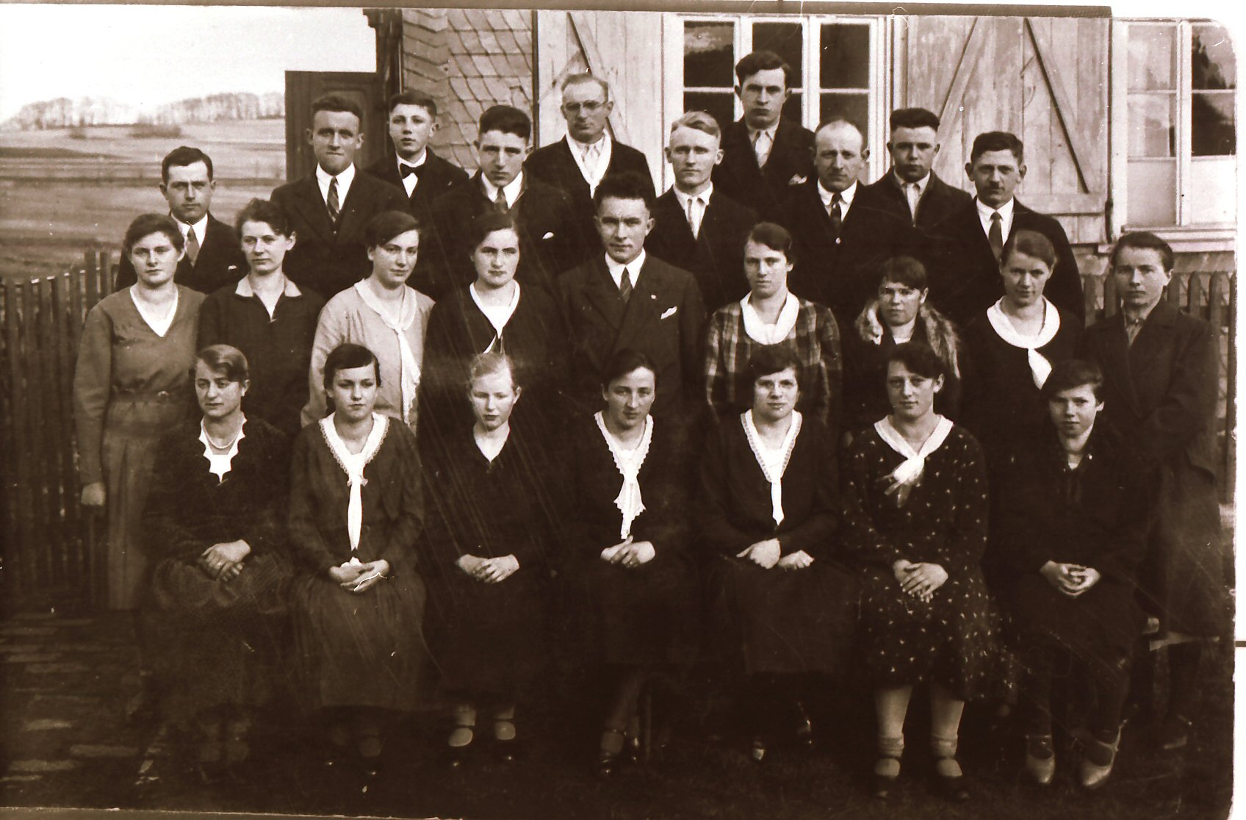
Gemischter Chor ca. 1930 vor dem Versammlungshaus in der Bahnhofstrasse

Slide 10
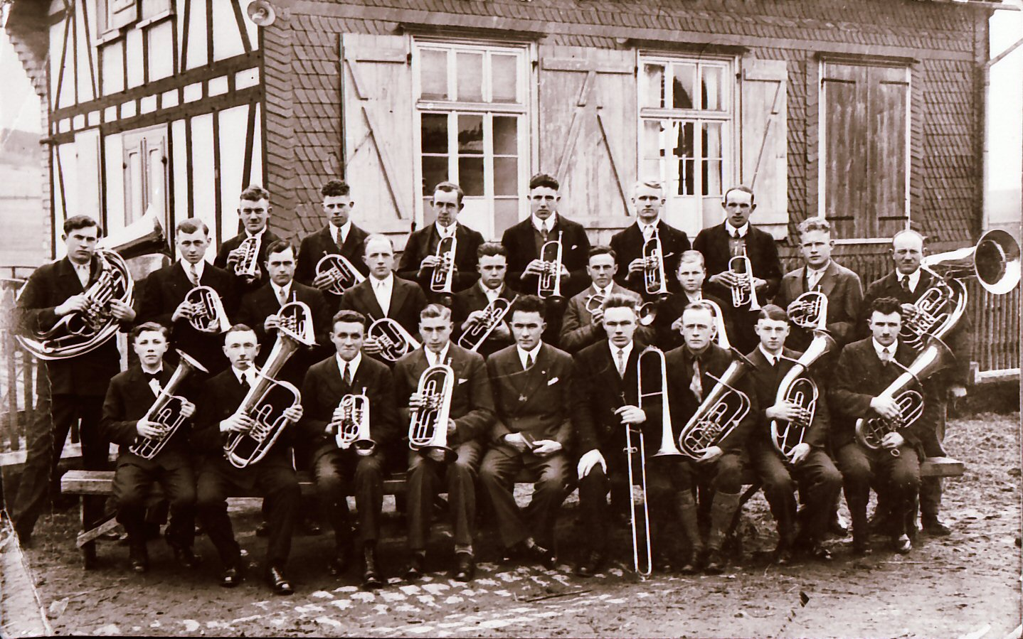
Posaunenchor ca. 1930 vor dem Versammlungshaus in der Bahnhofstrasse

Slide 11
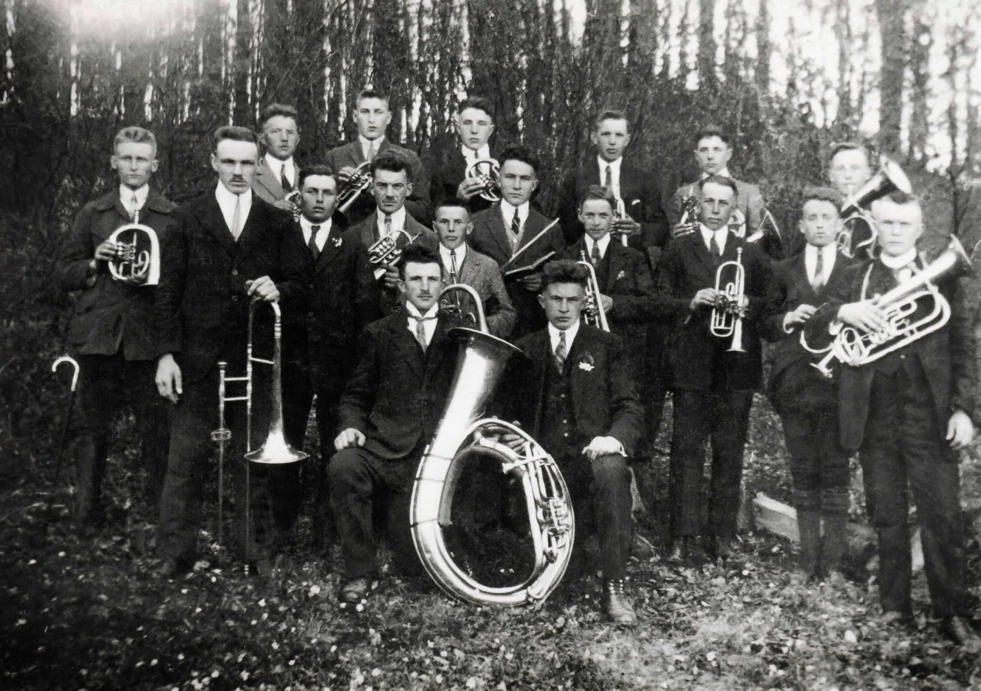

Slide 12
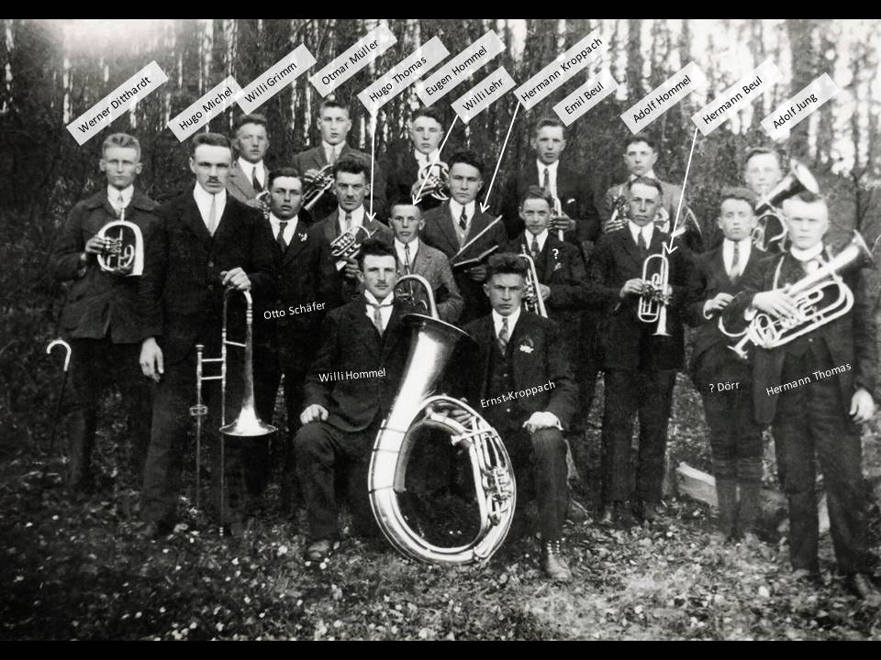

Slide 13
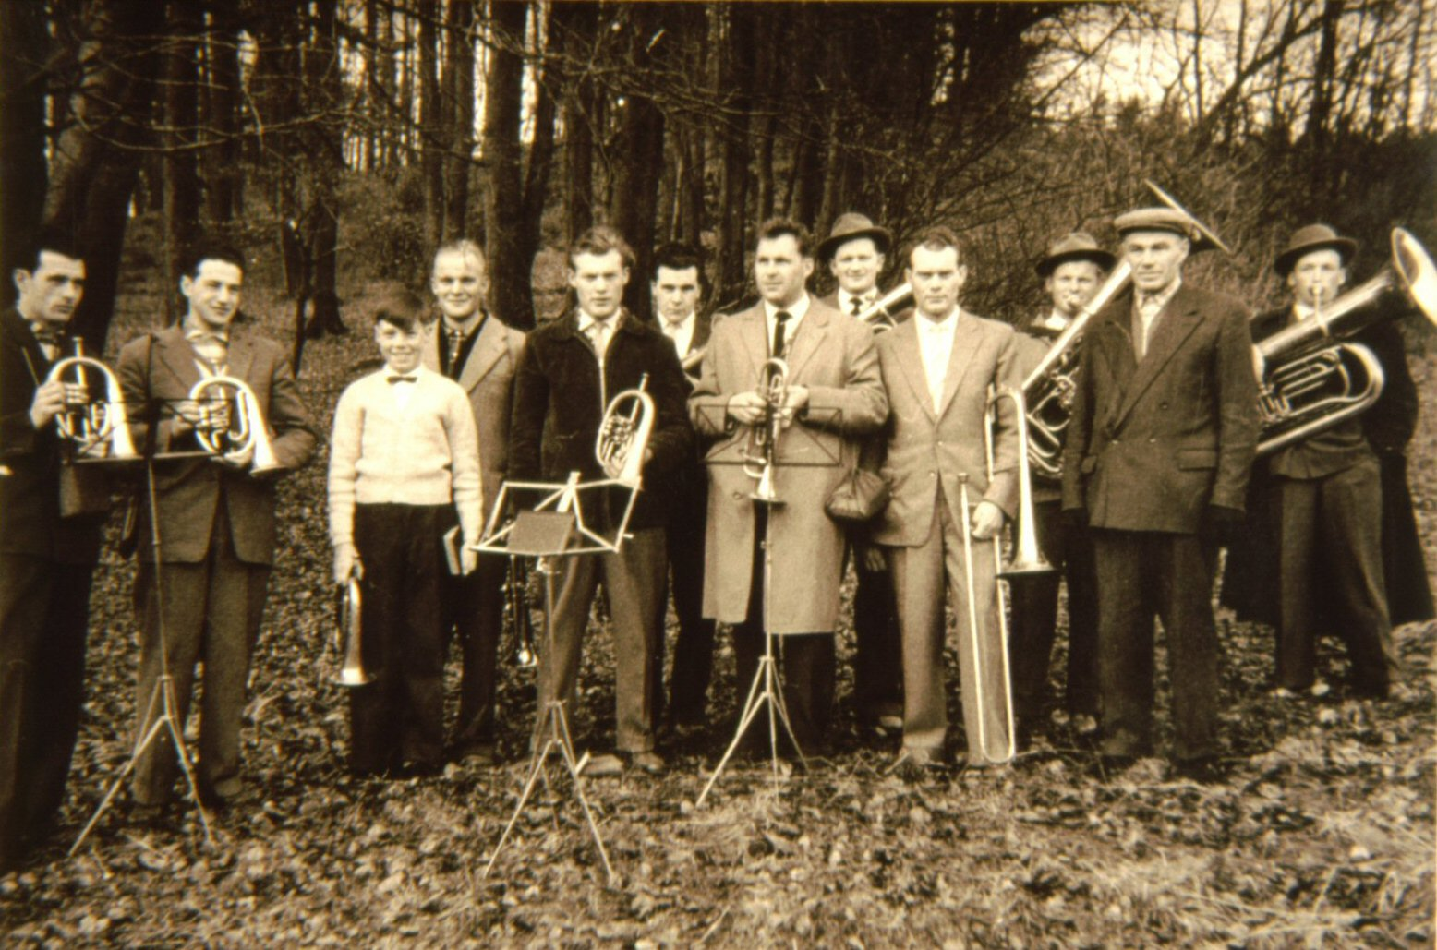

Slide 14
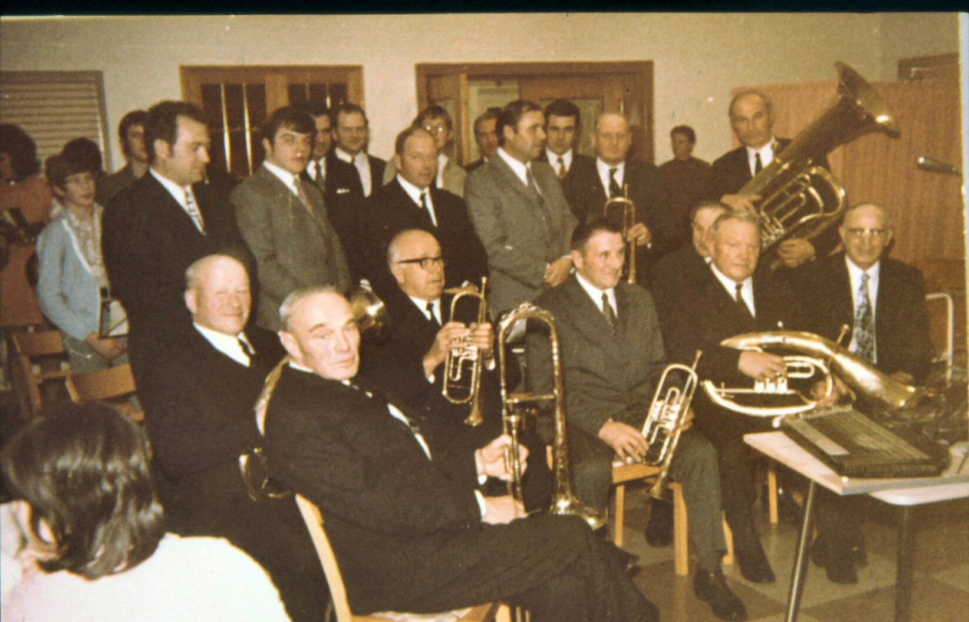

Slide 15
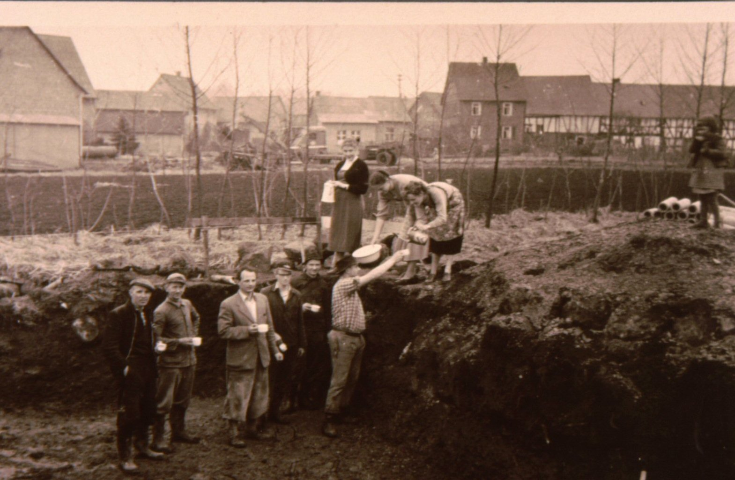
Neubau in der Rathausstrasse 1956/57

Slide 16
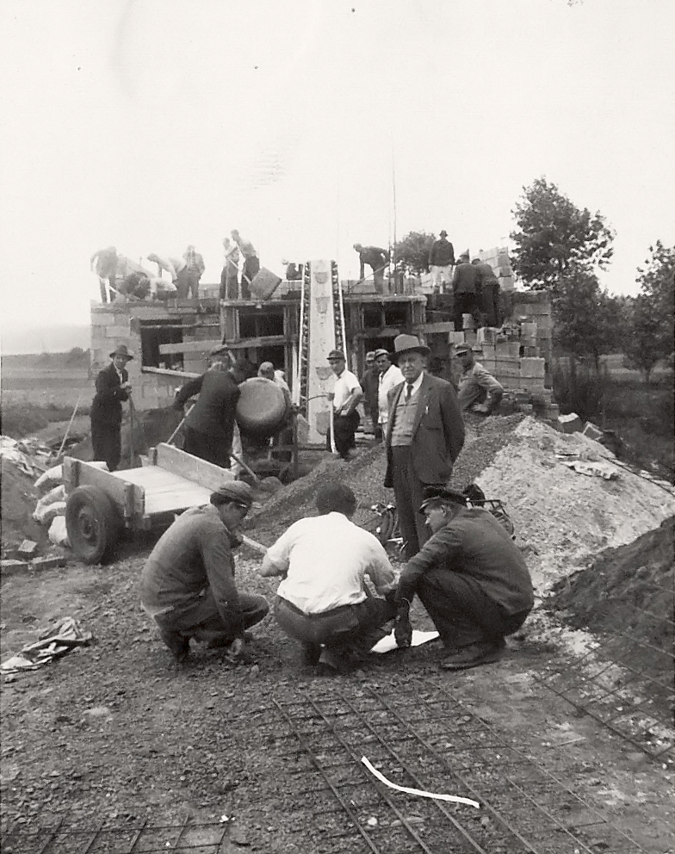

Slide 17
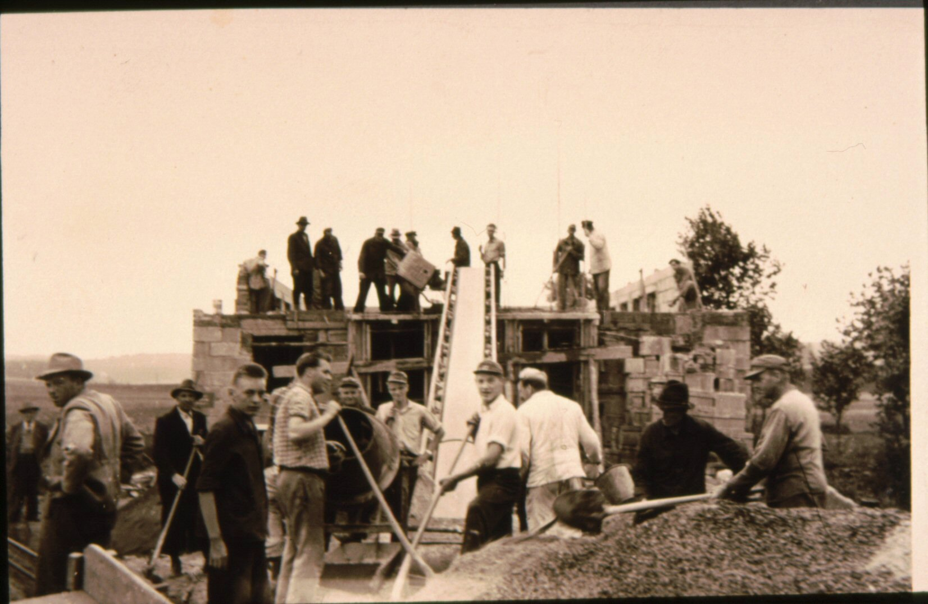

Slide 18
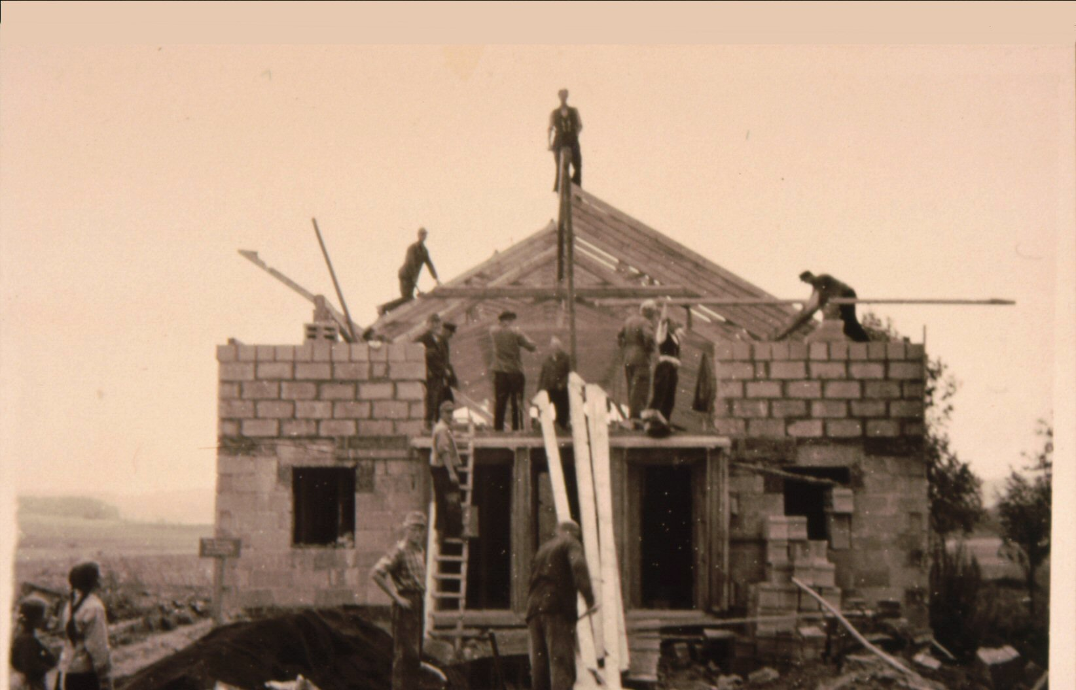

Slide 19
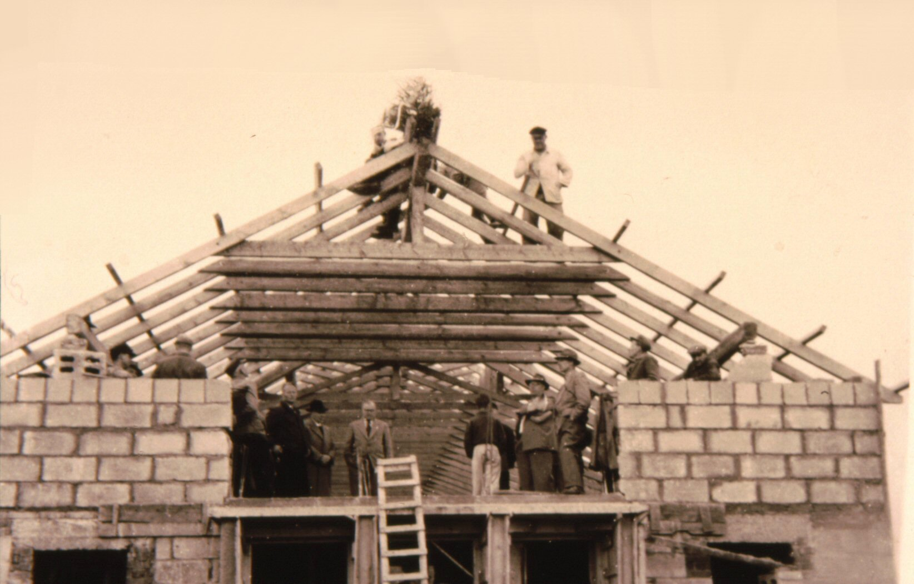
Richtfest 1956

Slide 20
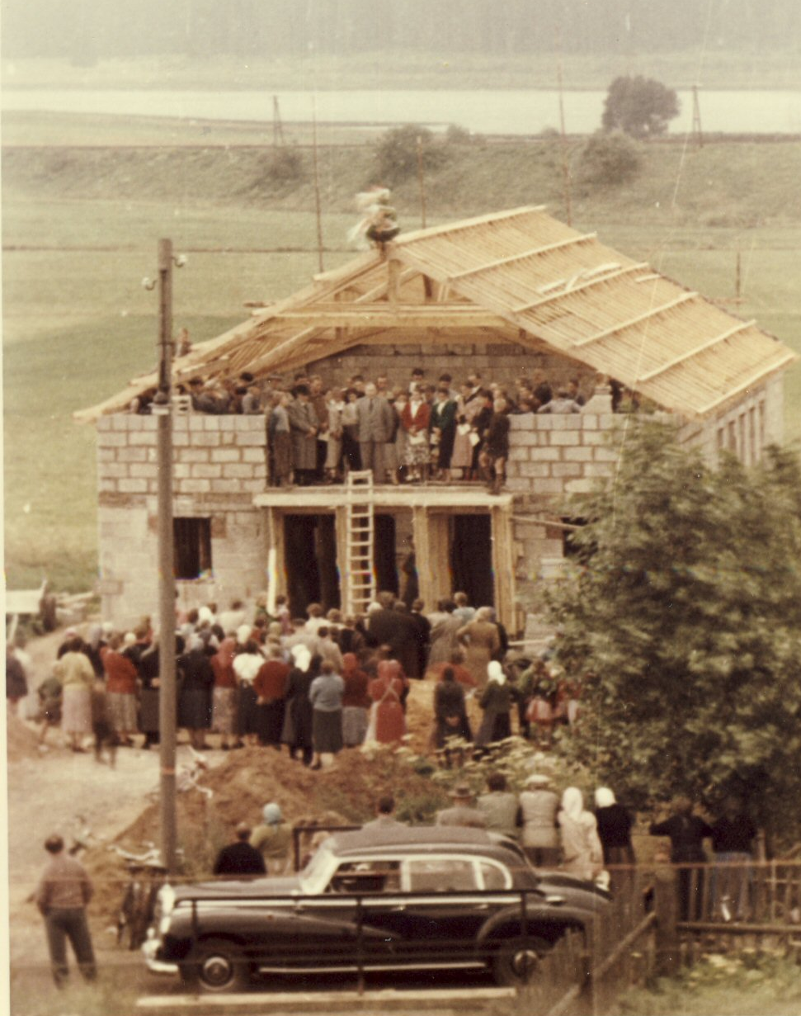
Richtfest 1956

Slide 21
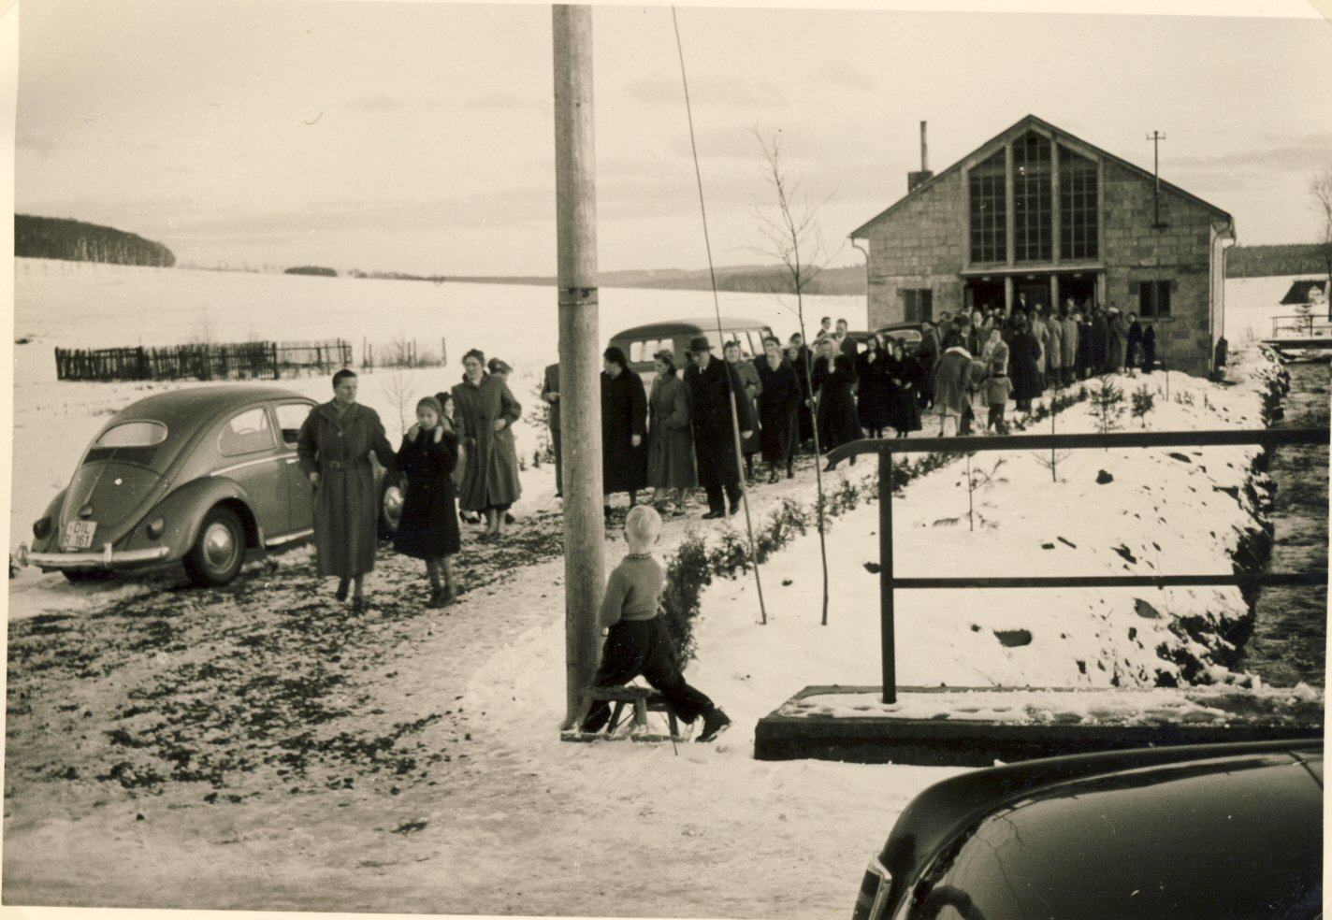
Einweihung 1957

Slide 22
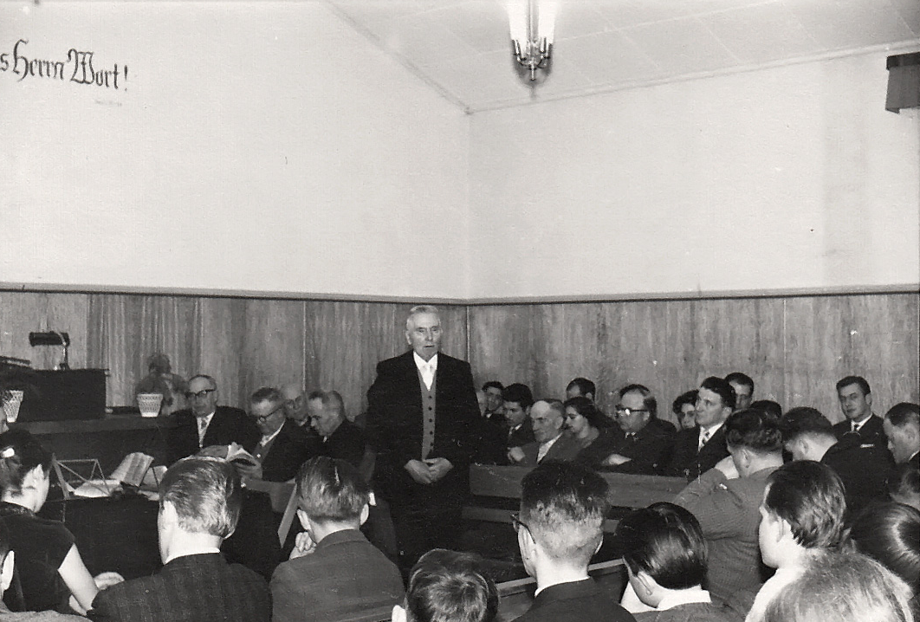
Heinrich Neumann

Slide 23
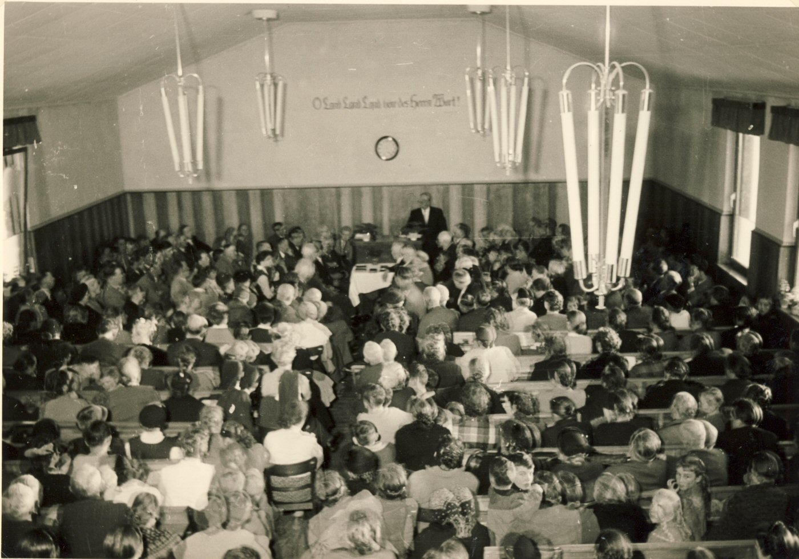

Slide 24
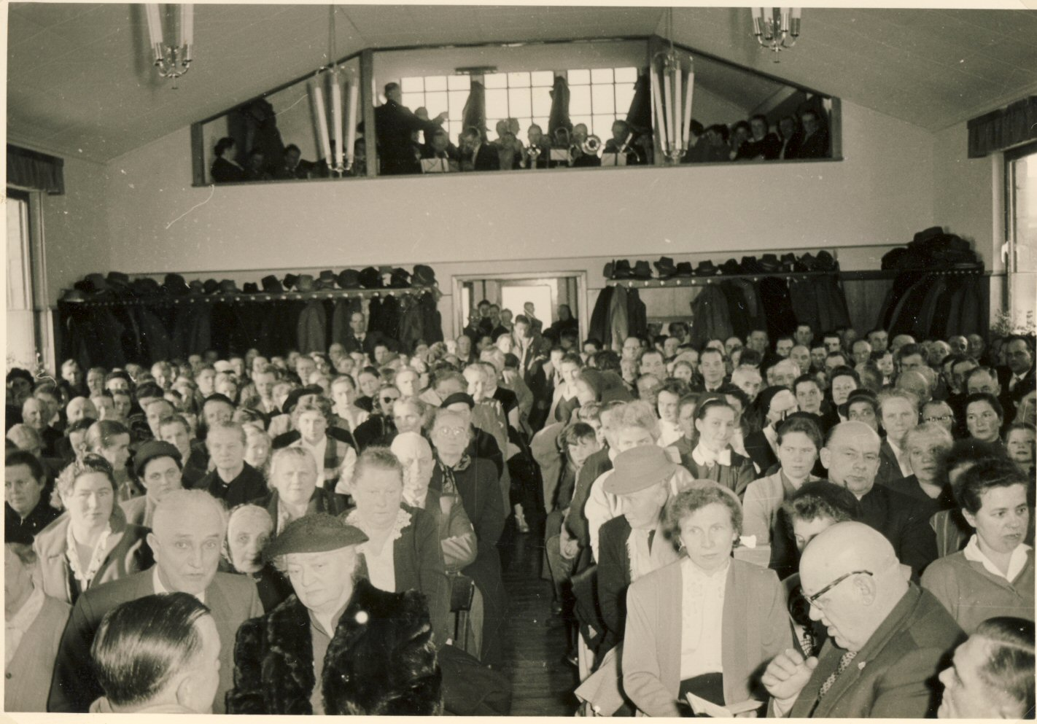

Slide 25
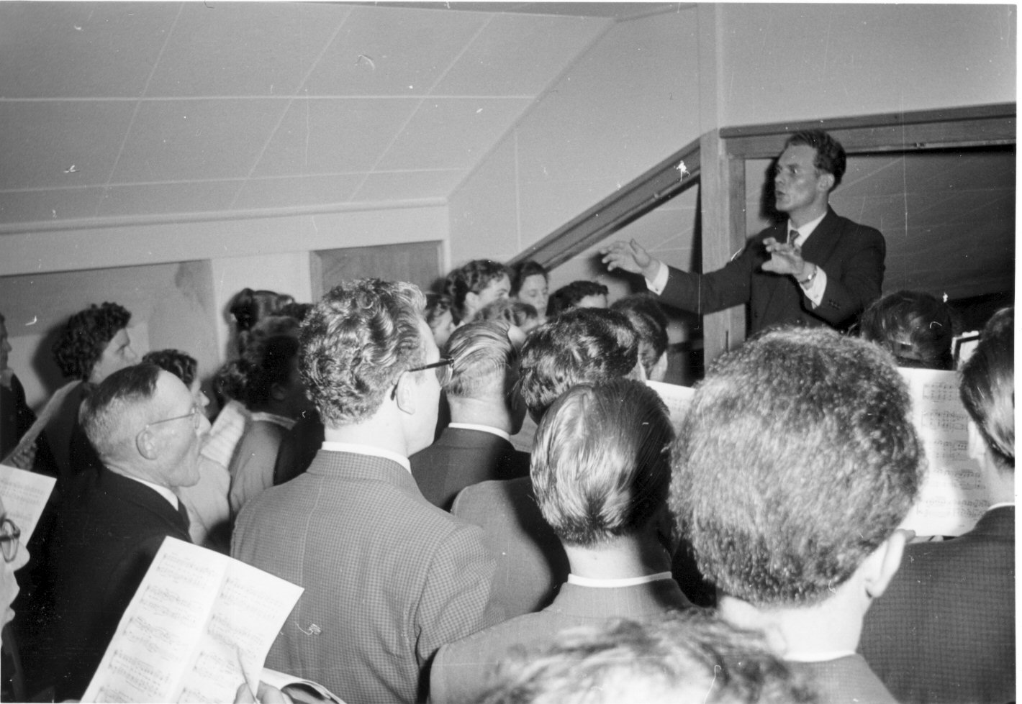

Slide 26
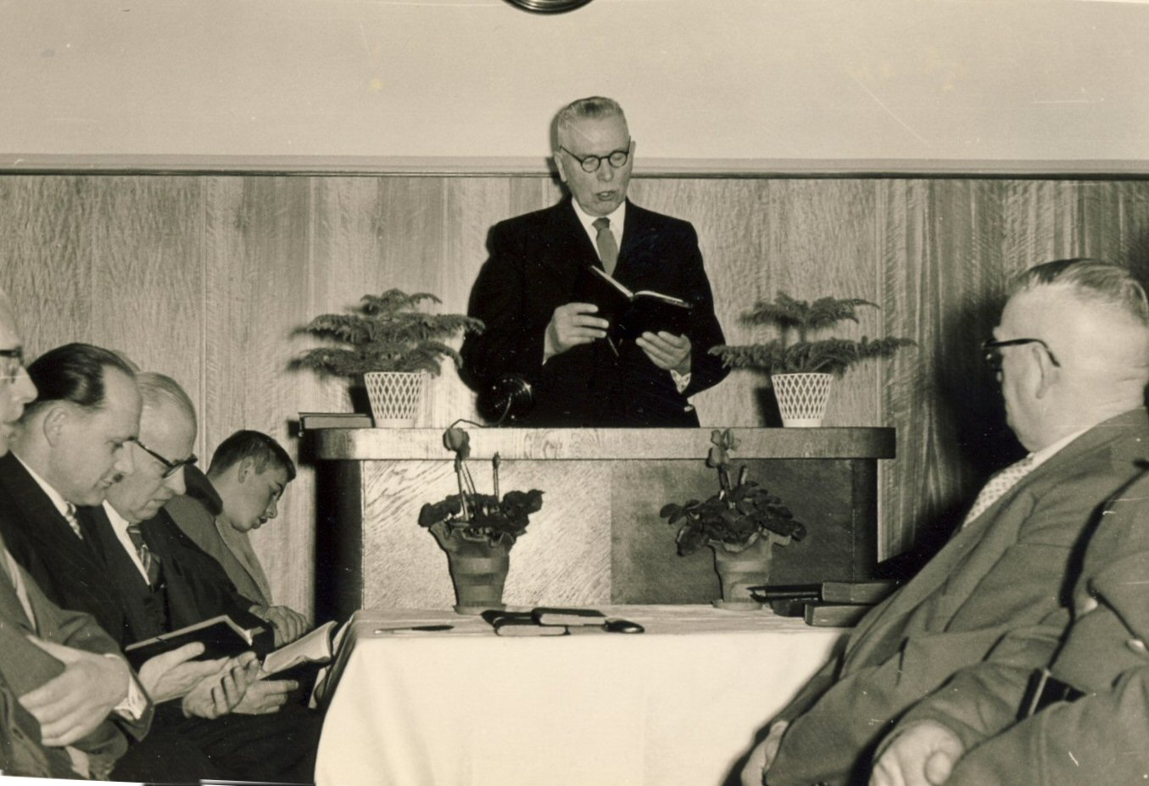

Slide 27
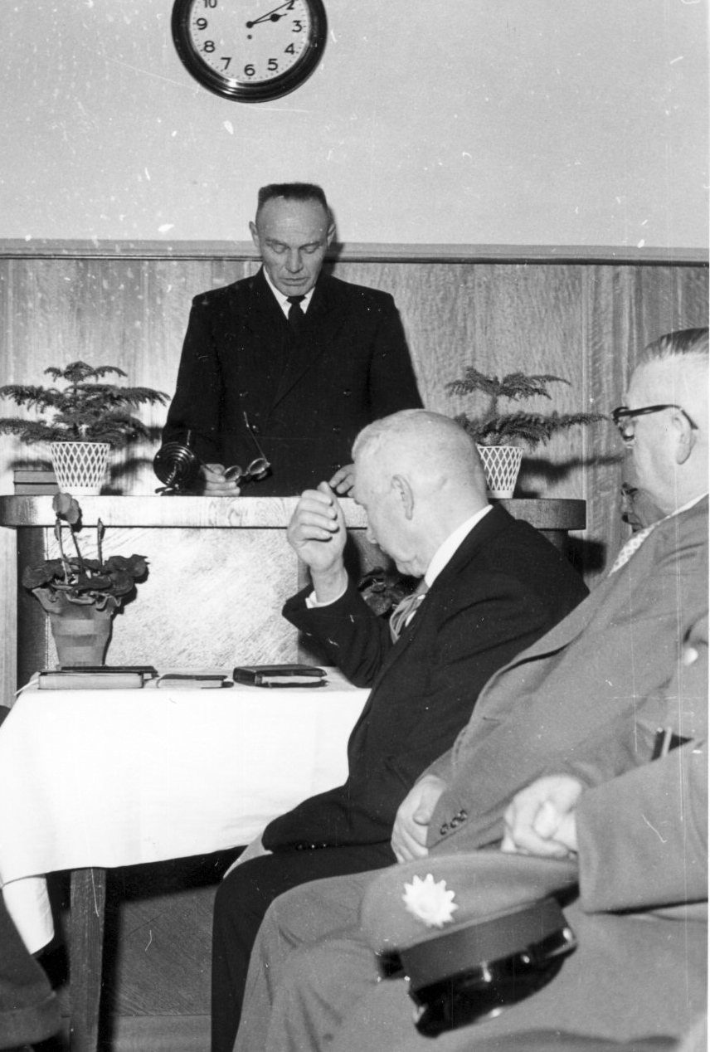
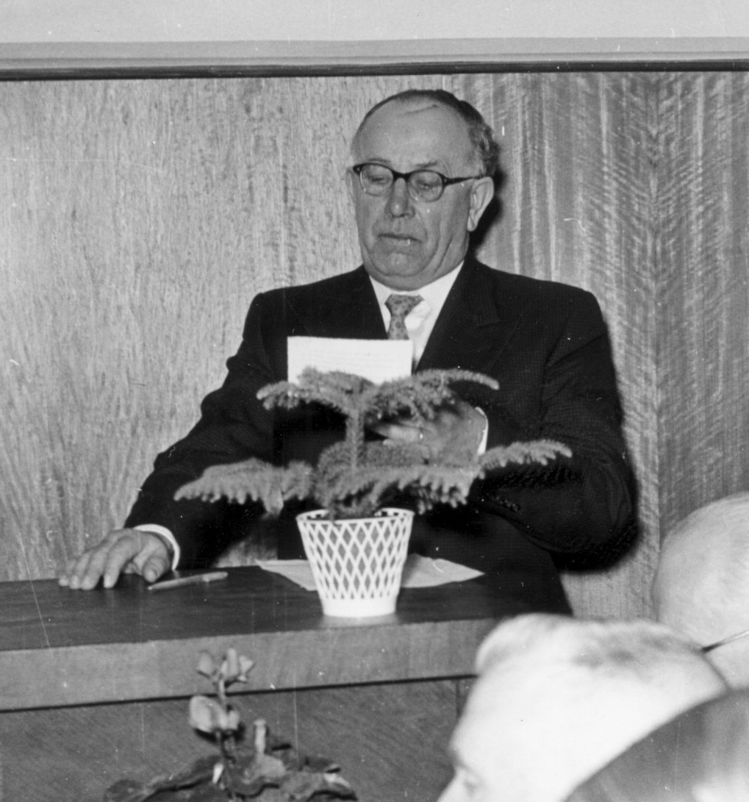
Hugo Michel
Hermann Beul

Slide 28
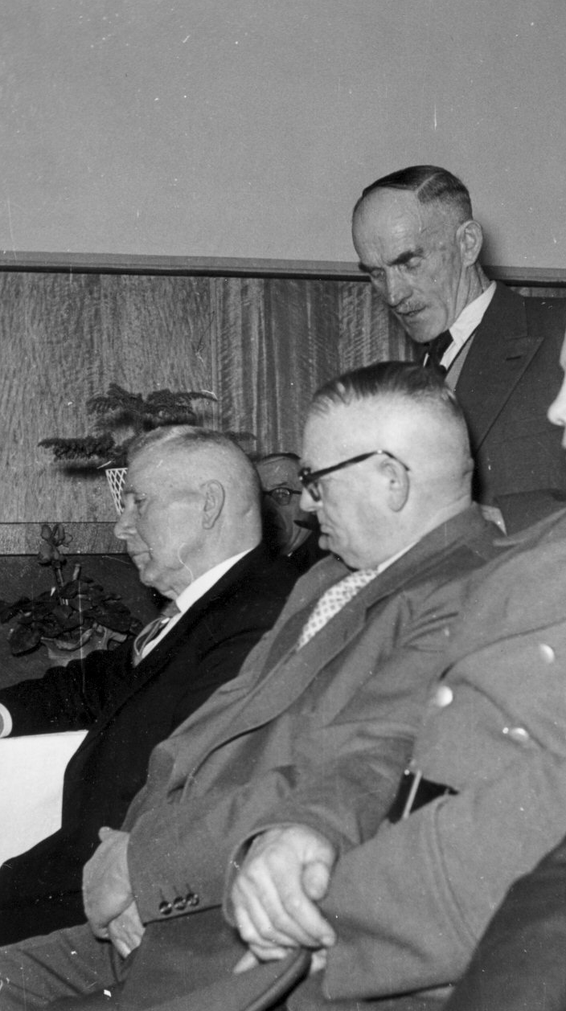
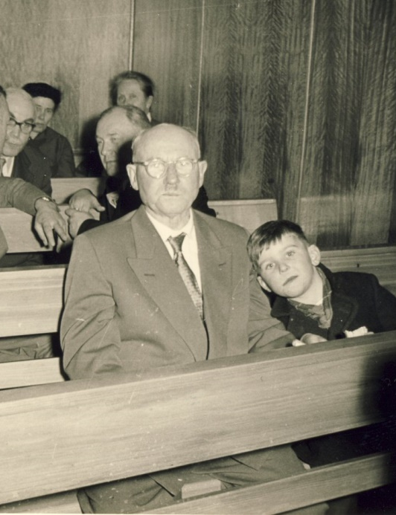
Heinrich Jung
Emil Ditthardt

Slide 29
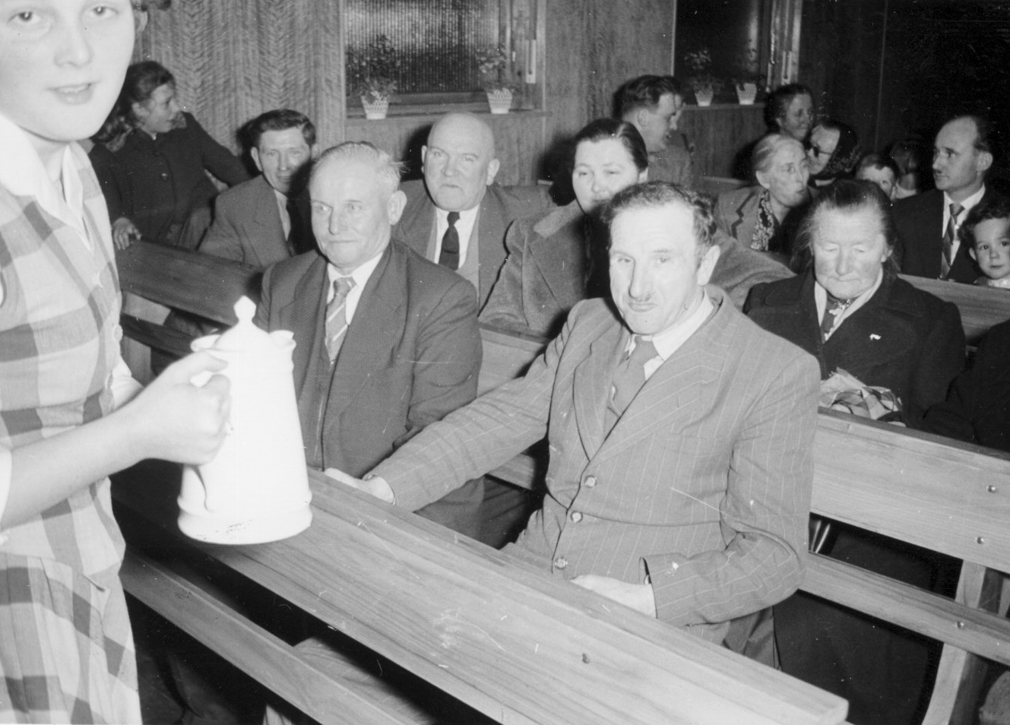
Otto Gräf
Adolf Ditthardt
Willi Hommel

Slide 30
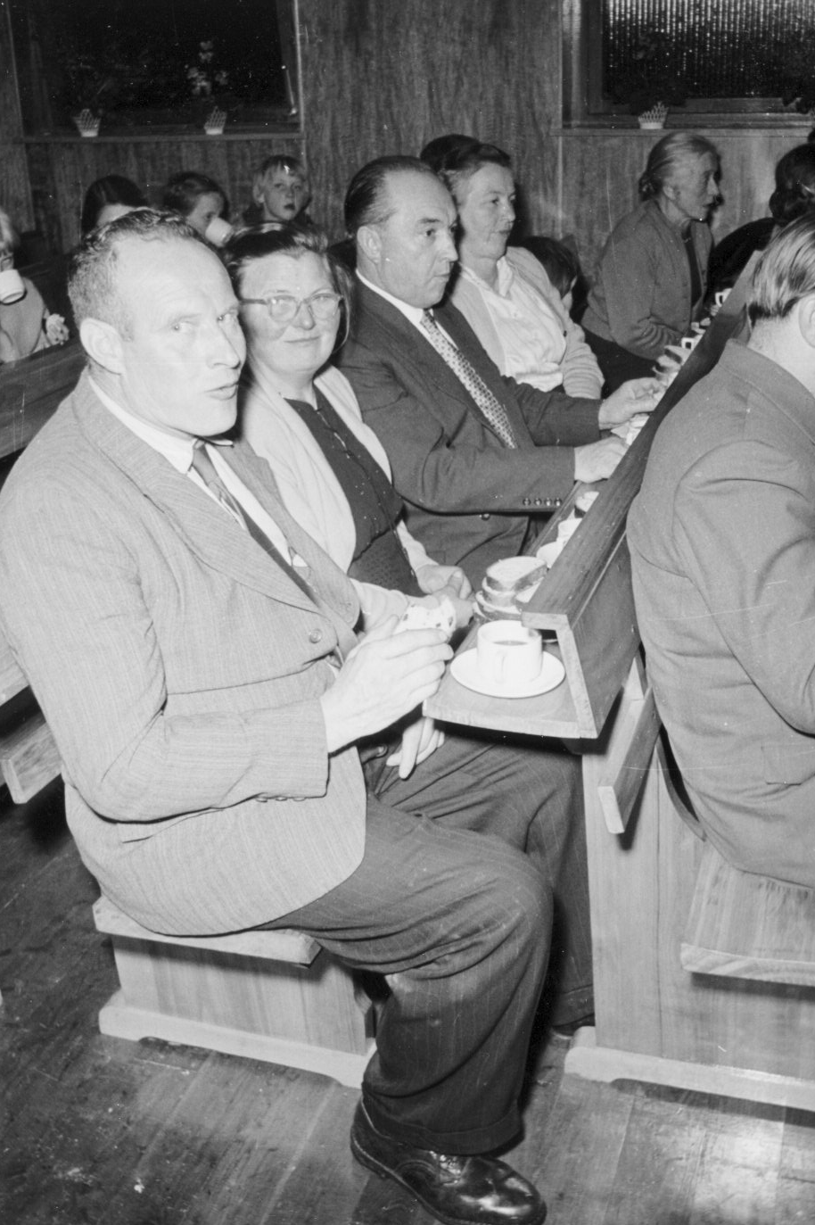
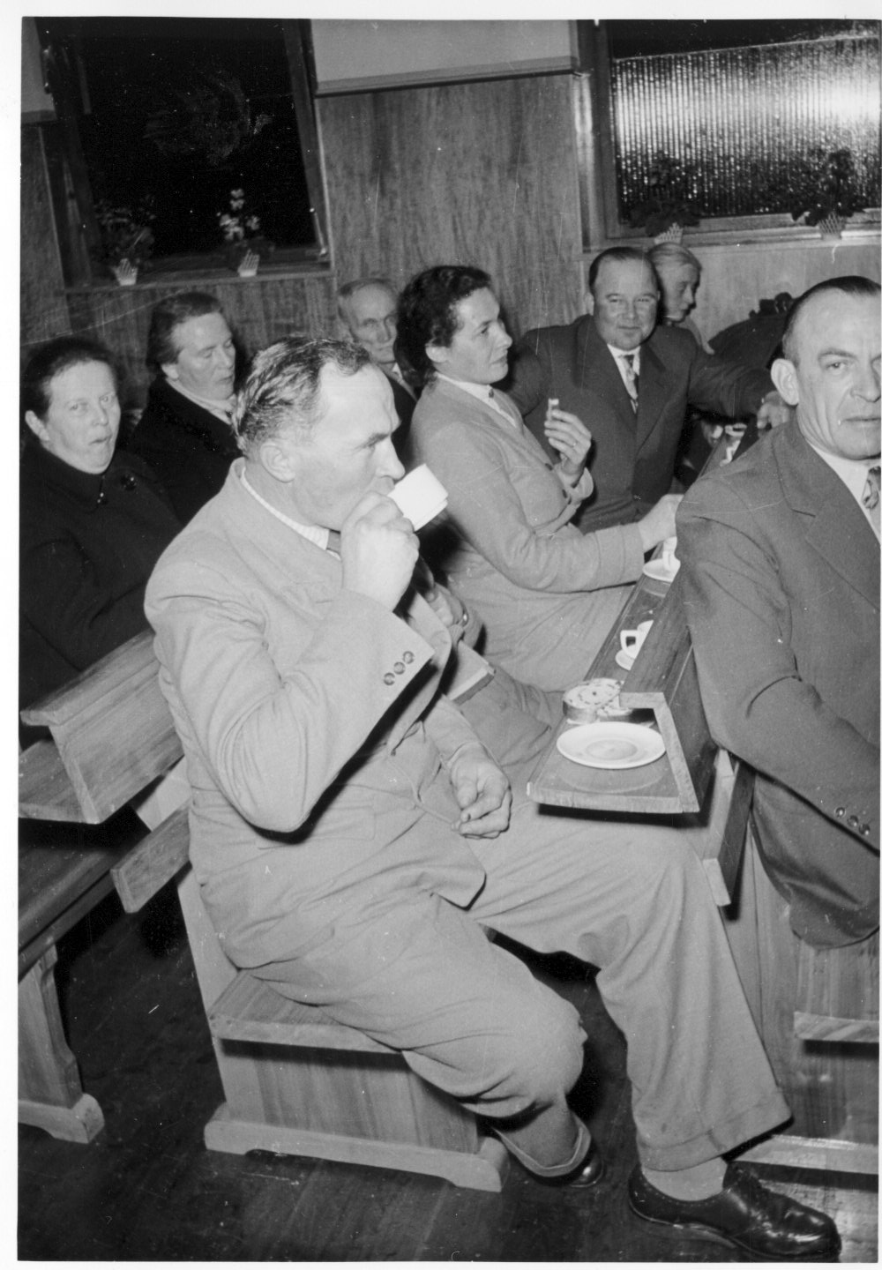
Hermann, Magdalene Sahm
Otto, Nelly Menges
Ernst, Else Kroppach Otto Schäfer,
Herbert Kroppach

Slide 31
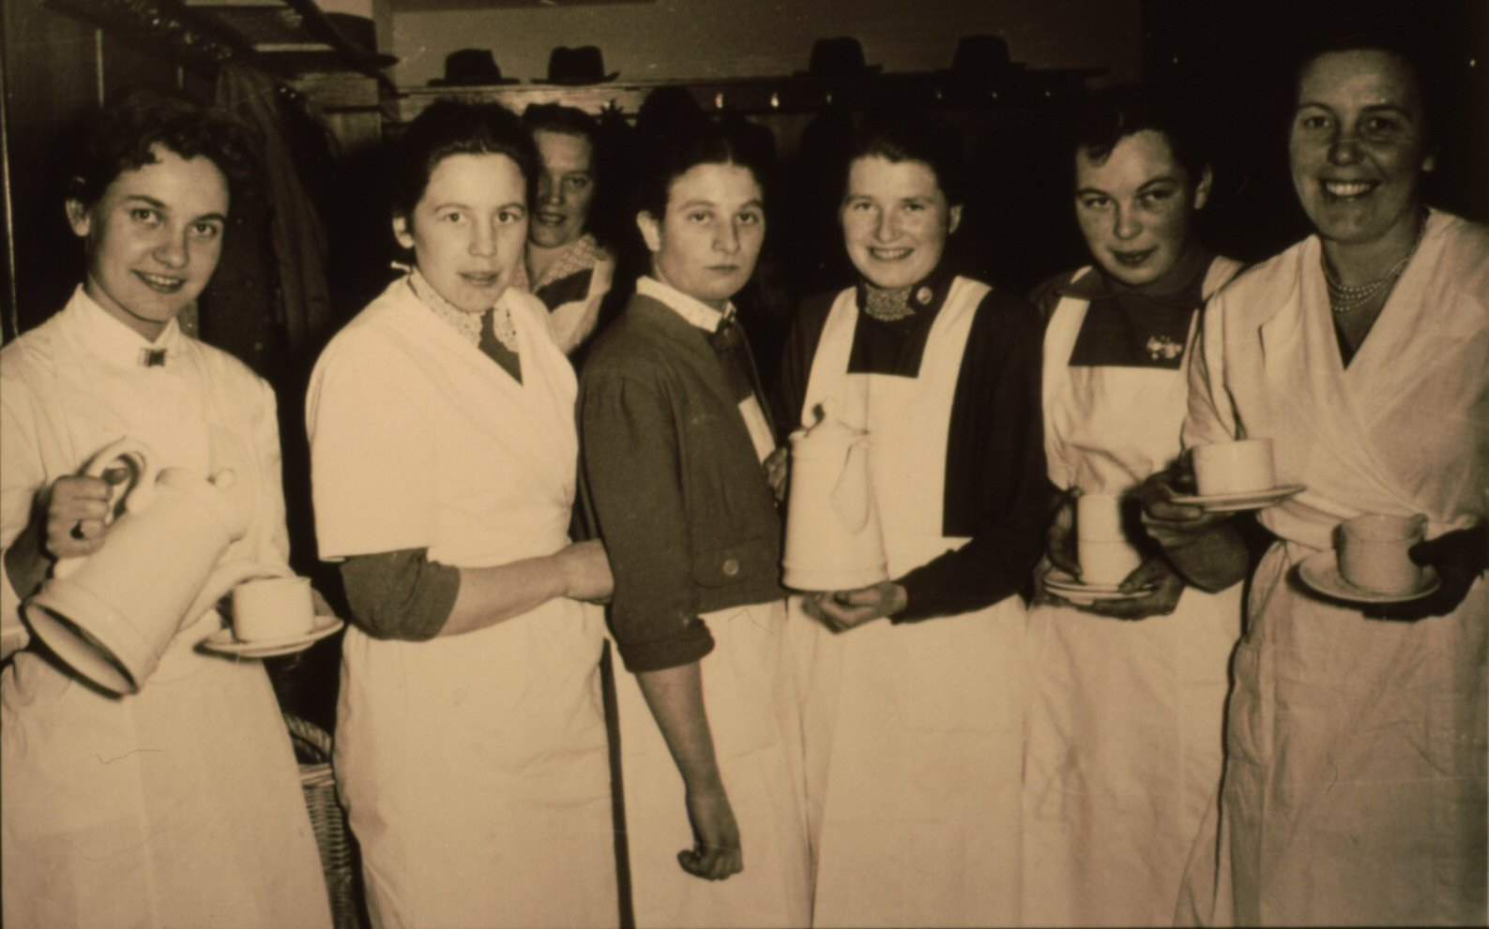

Slide 32
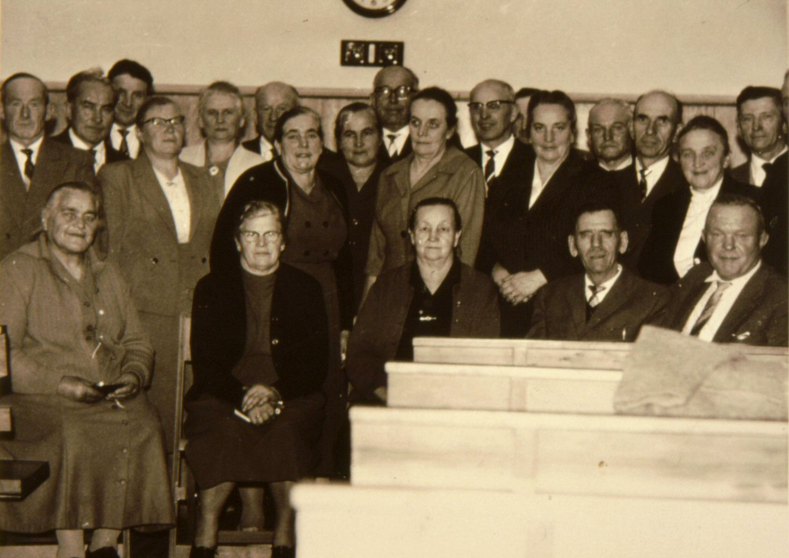

Slide 33
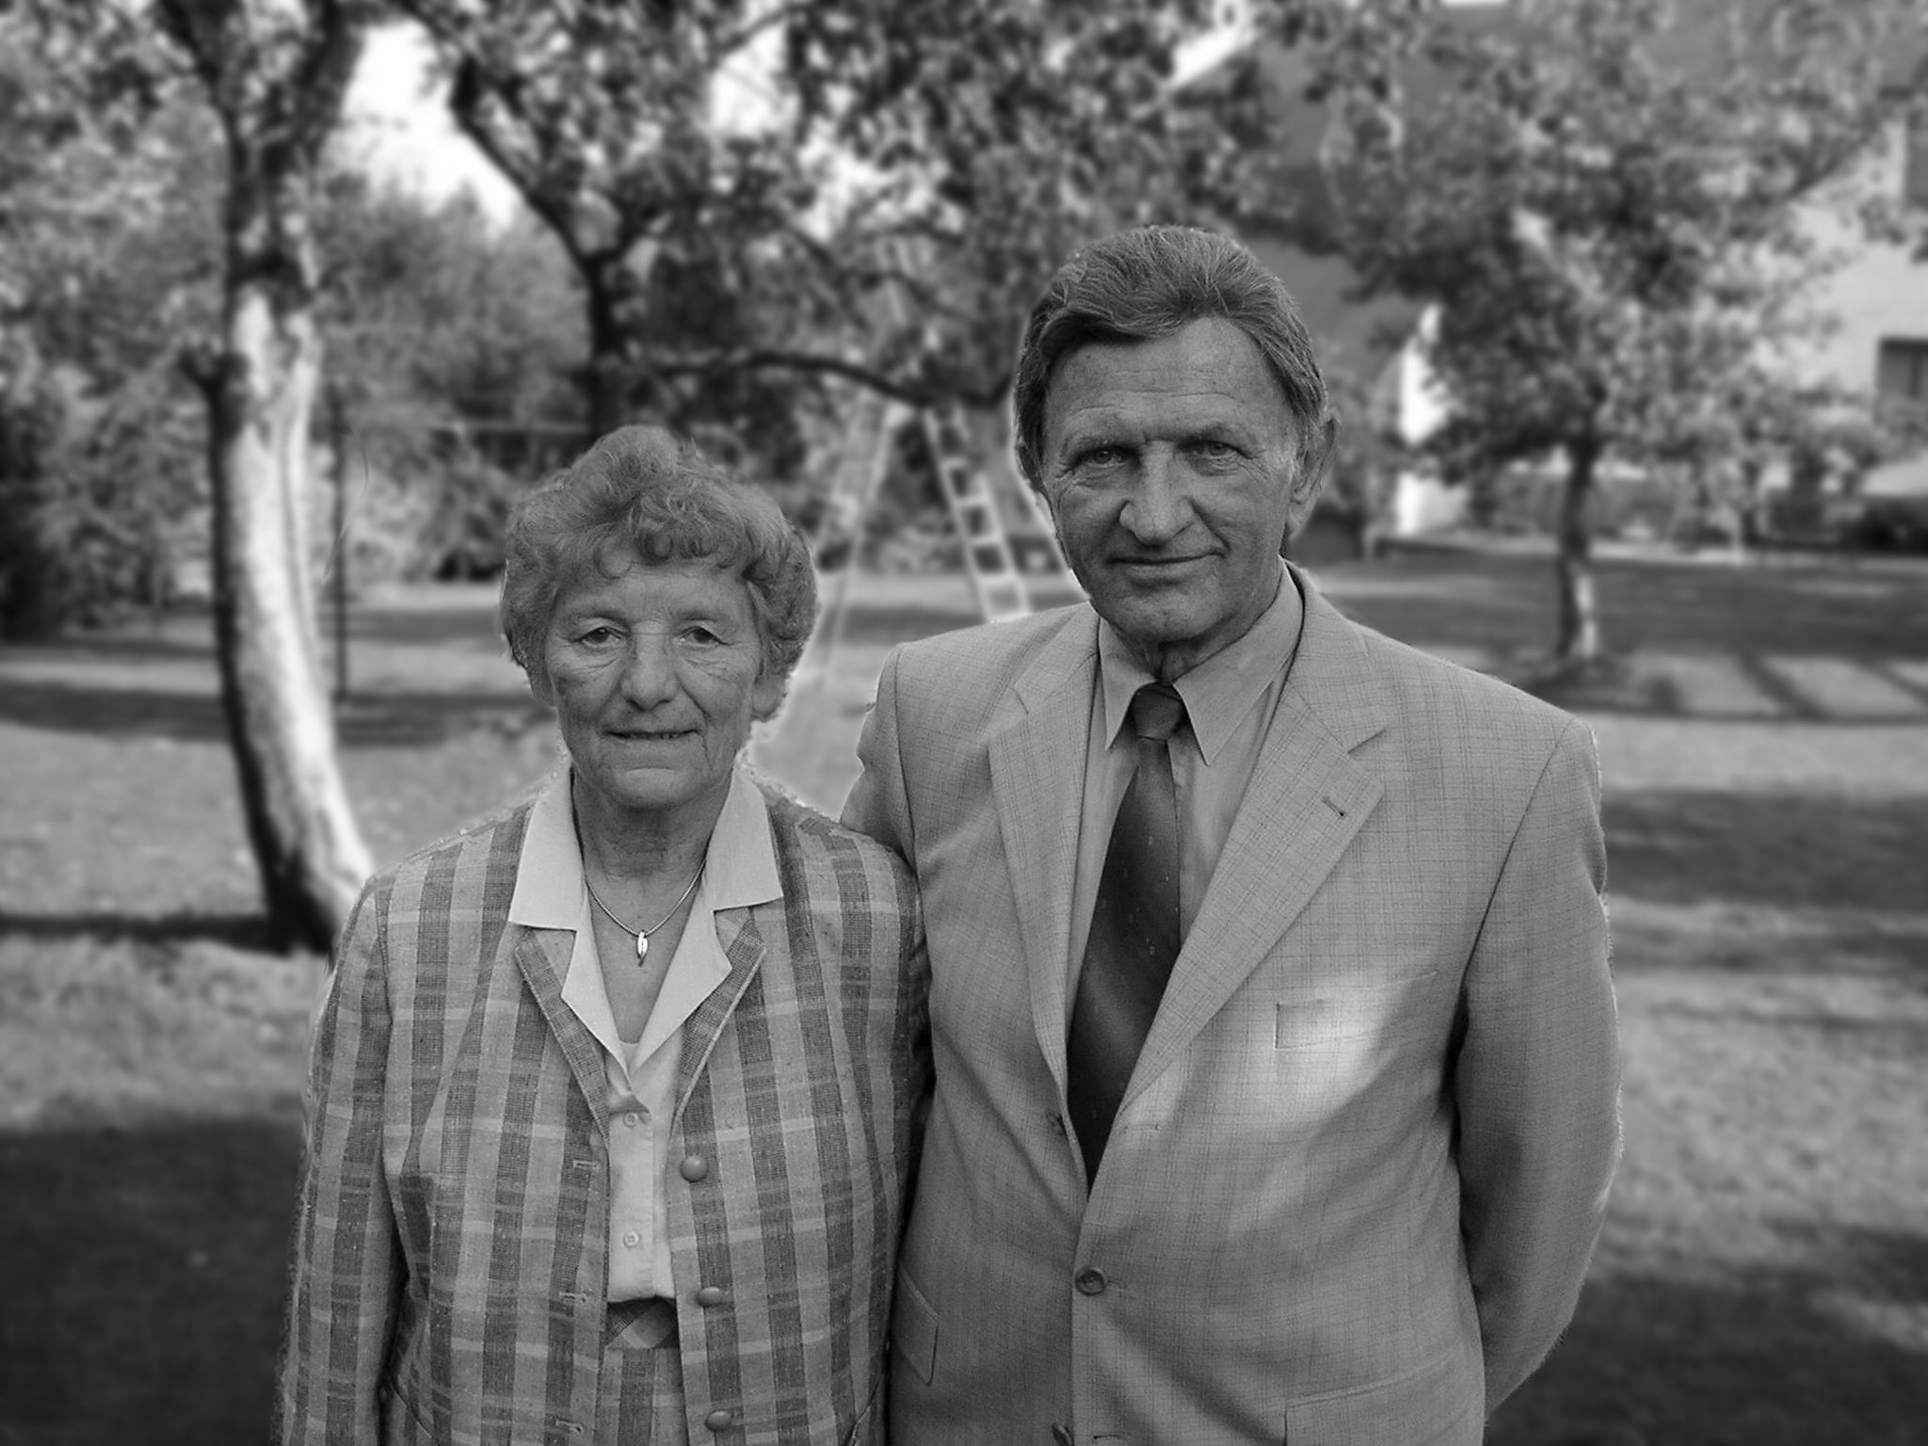

Slide 34
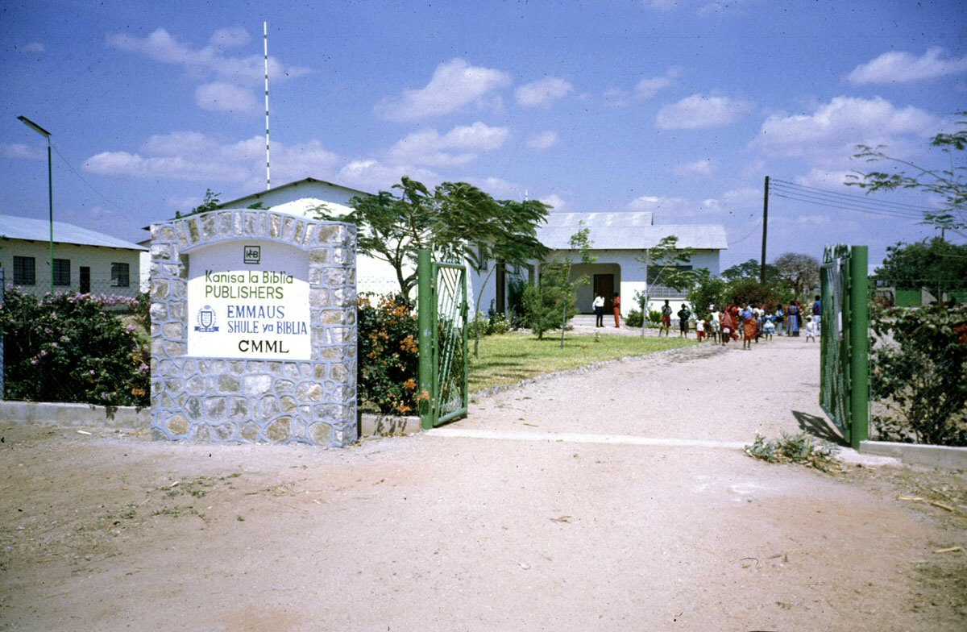
Dodoma Tansania

Slide 35
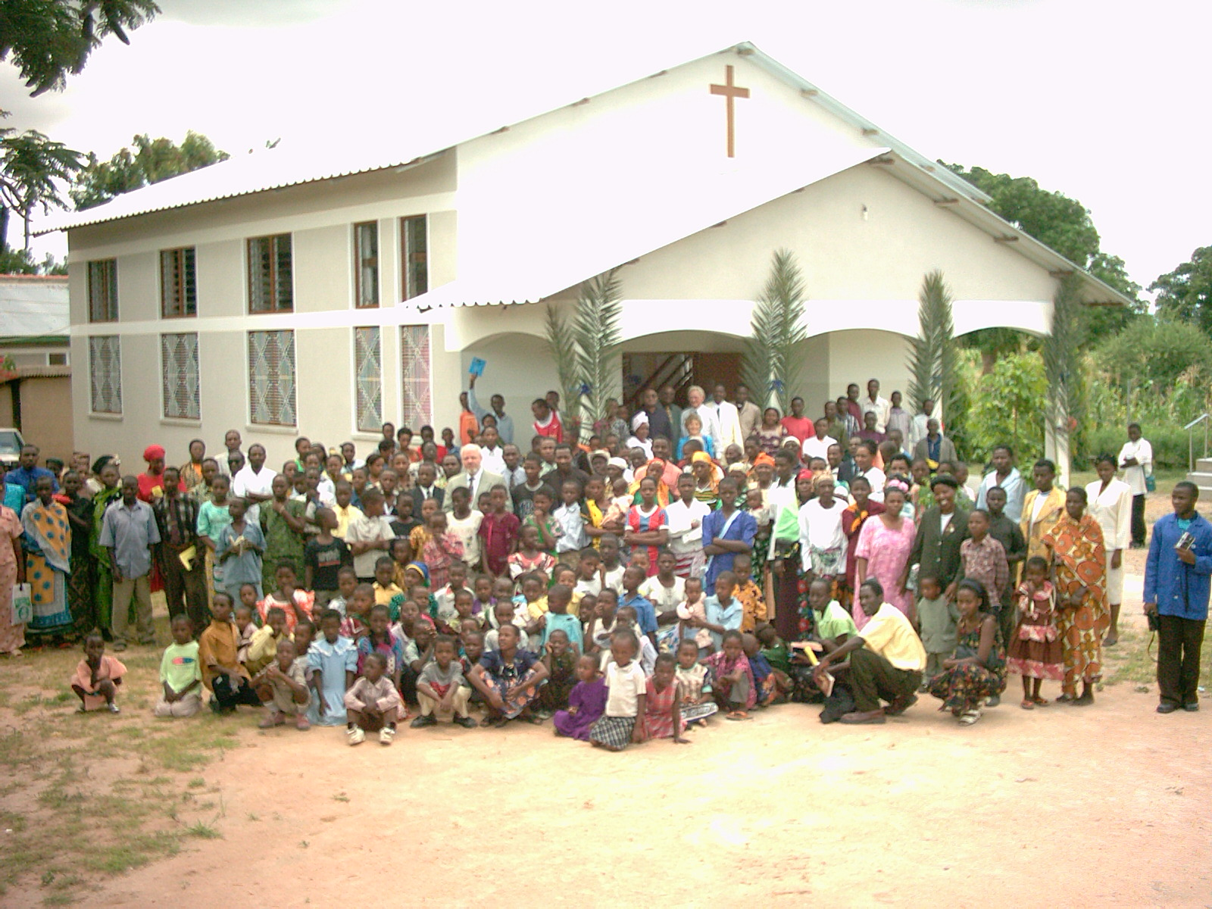

Slide 36
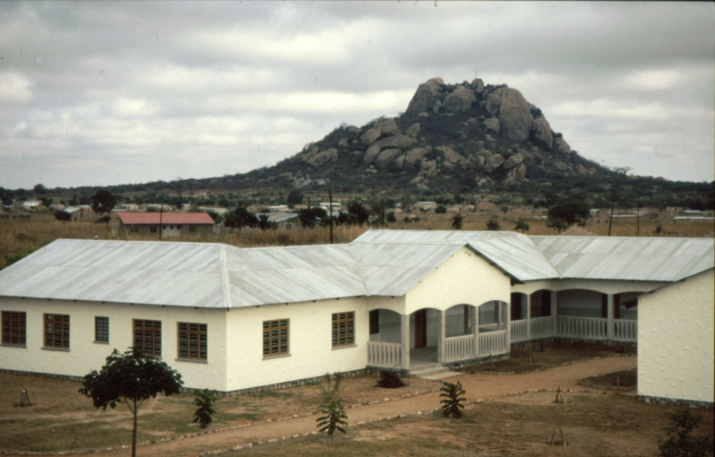

Slide 37
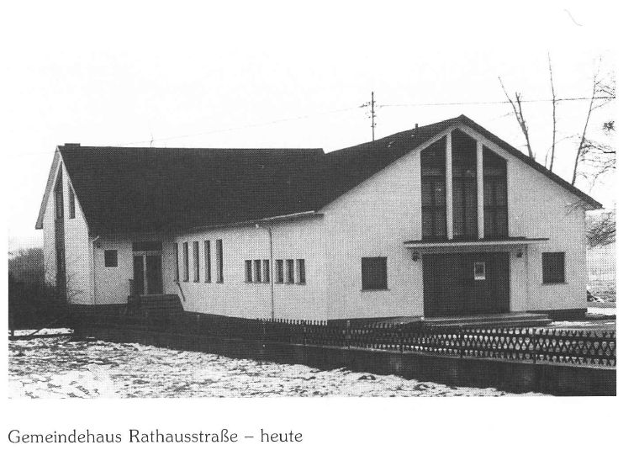

Slide 38
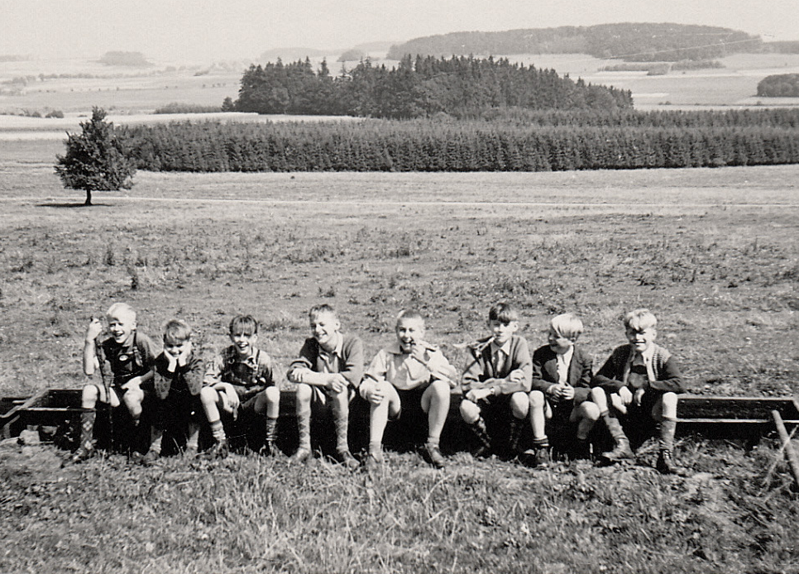
Aus dem Gemeindeleben

Slide 39
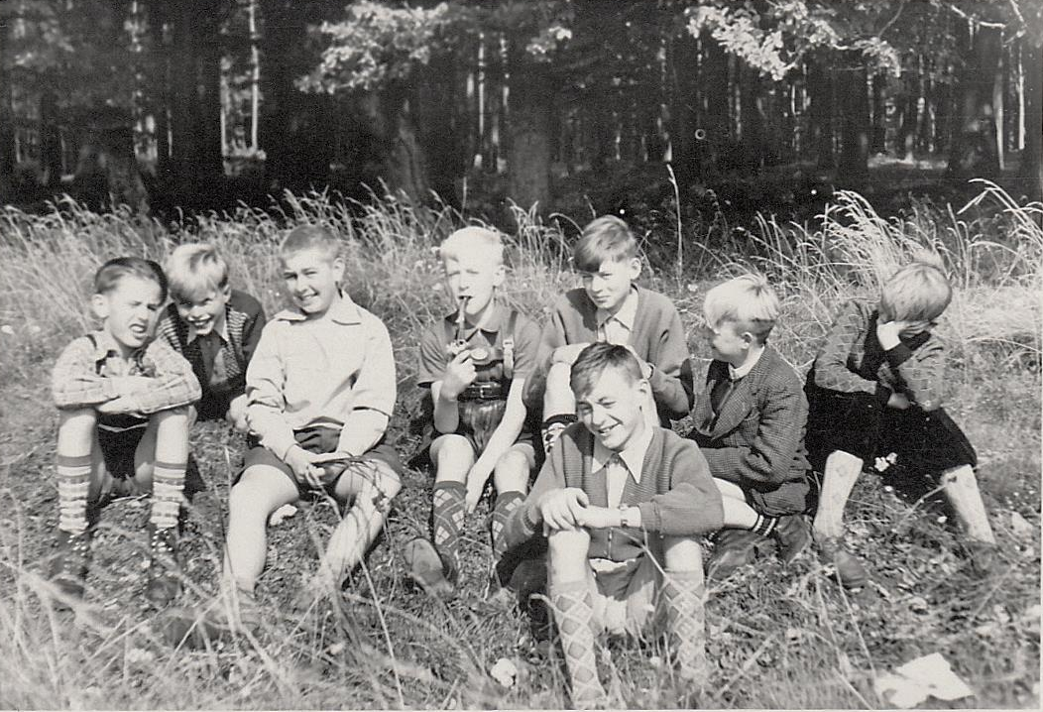

Slide 40
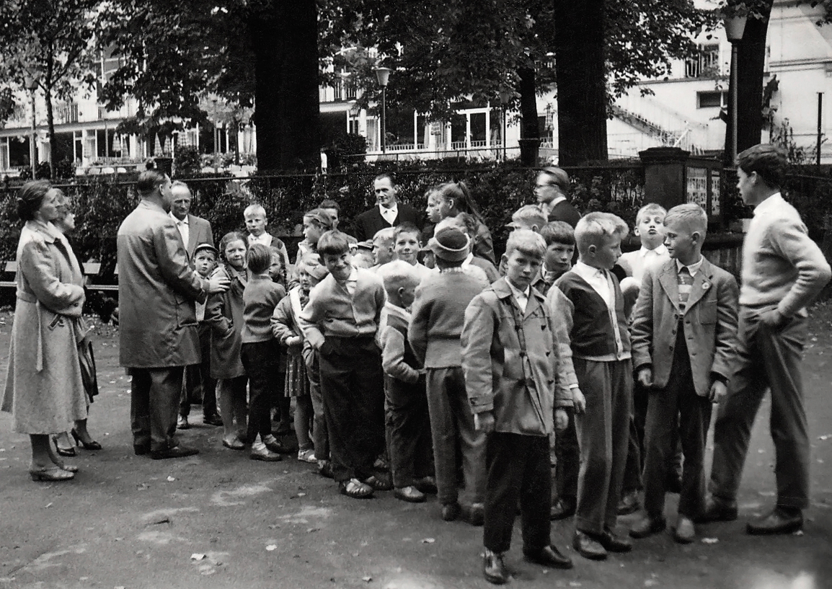

Slide 41
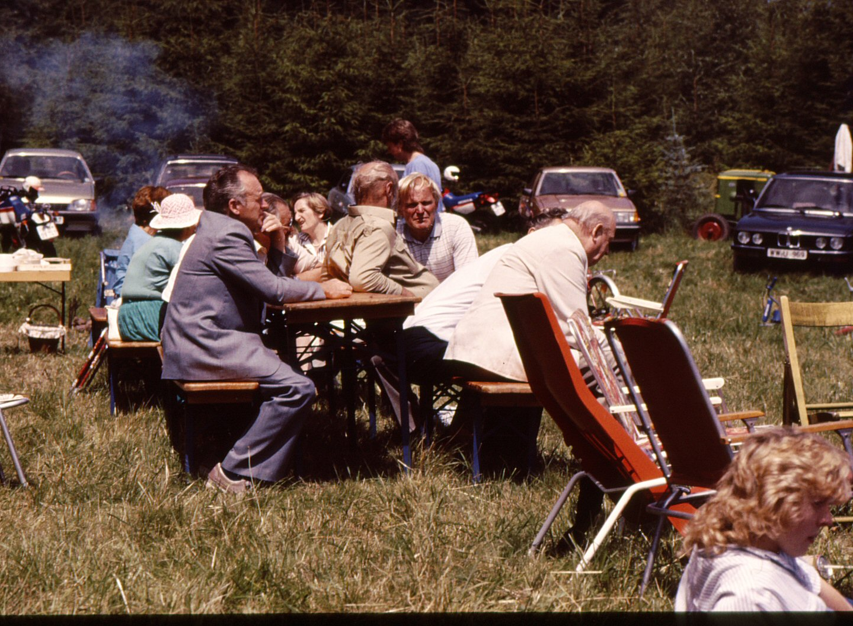

Slide 42
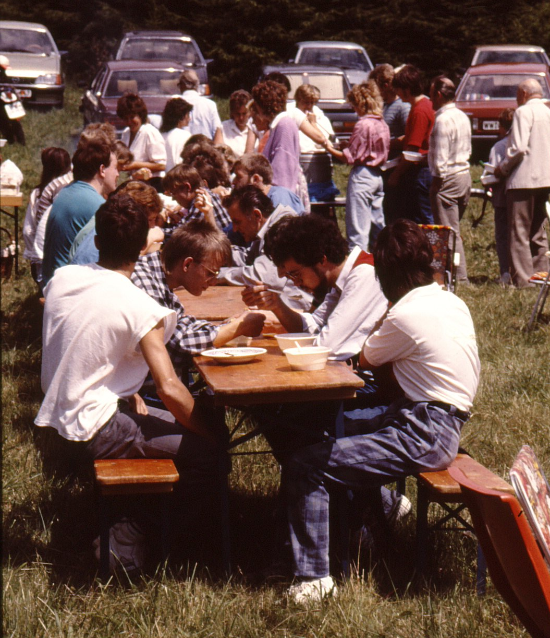

Slide 43
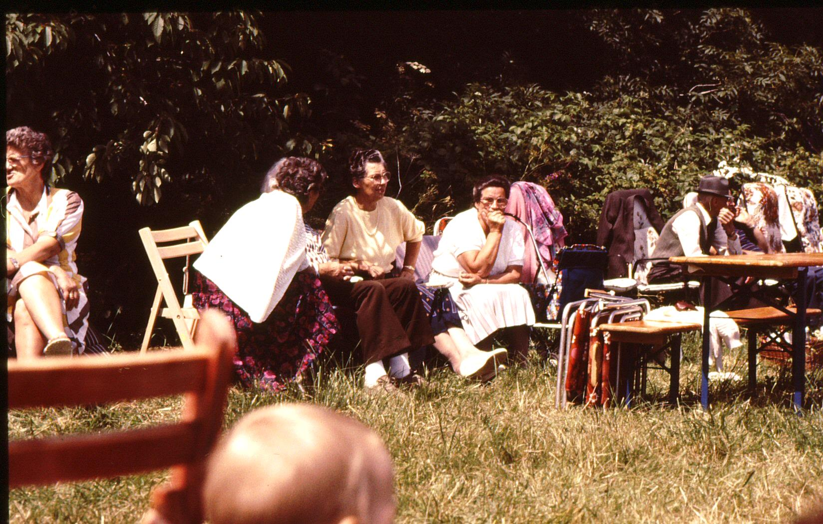

Slide 44
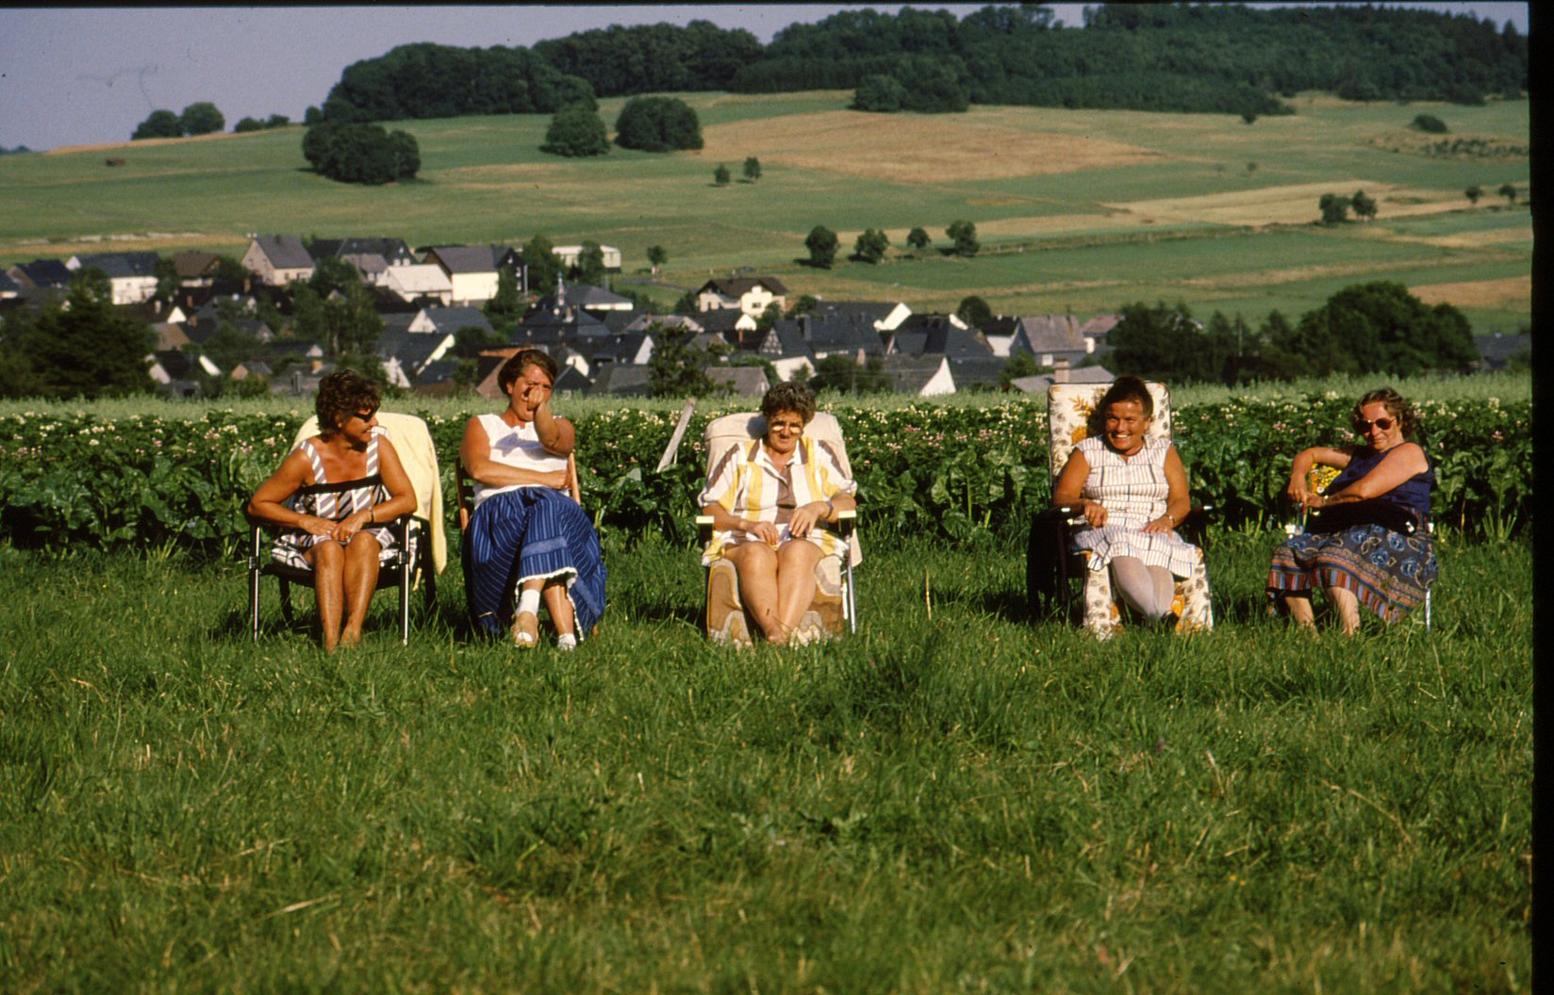

Slide 45
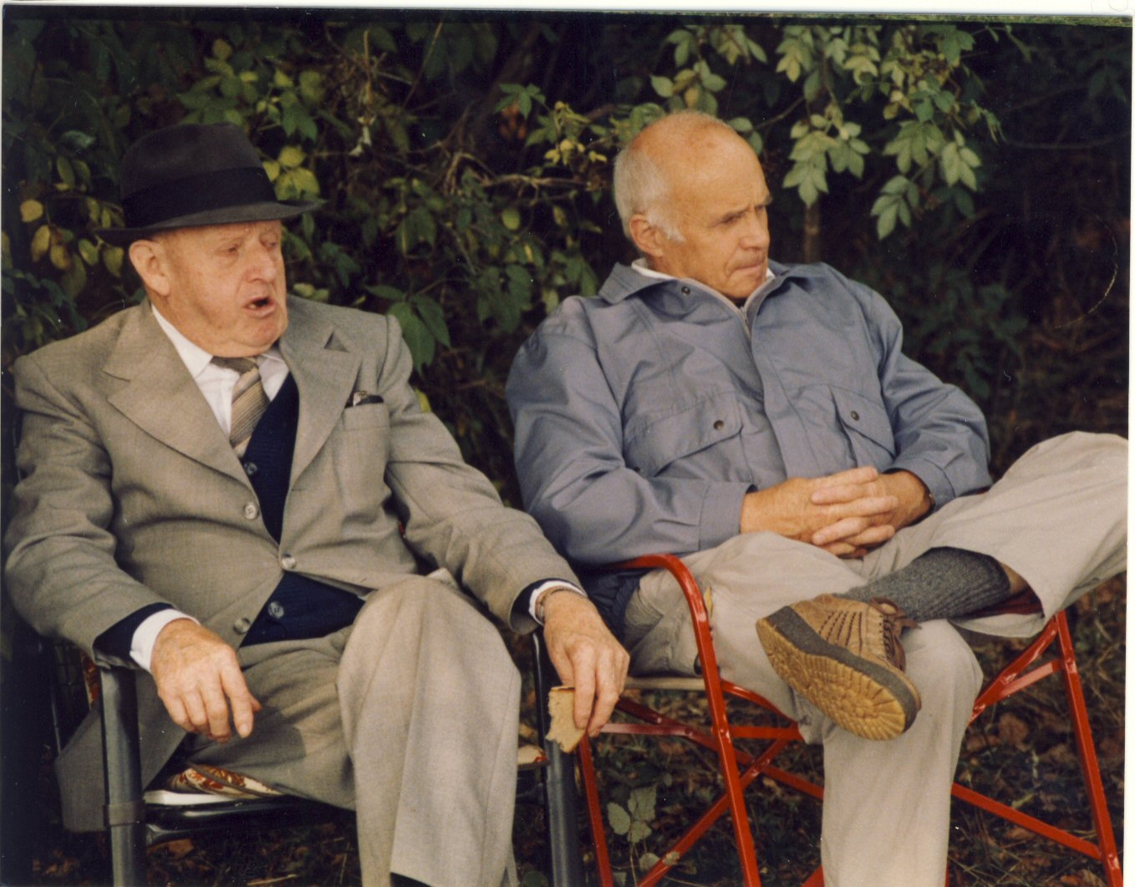

Slide 46
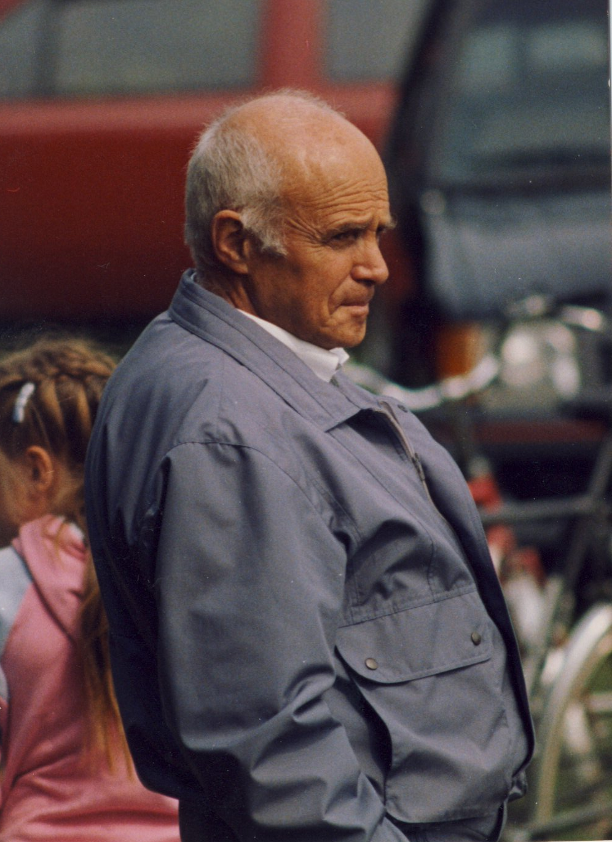
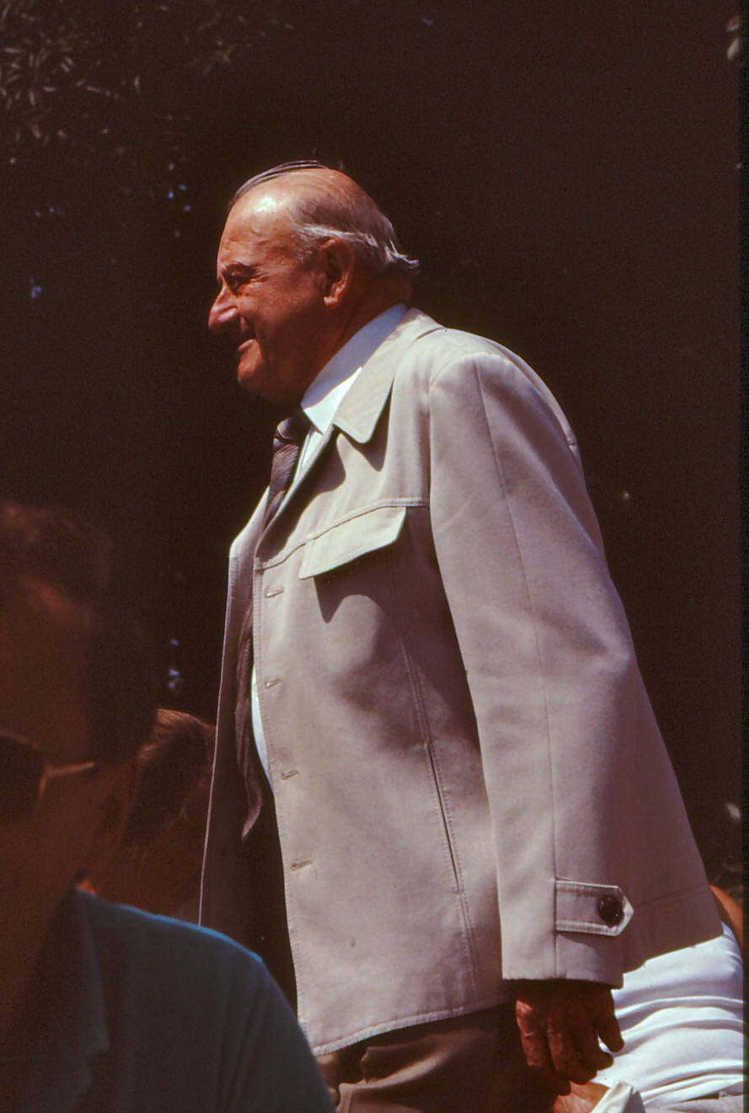

Slide 47
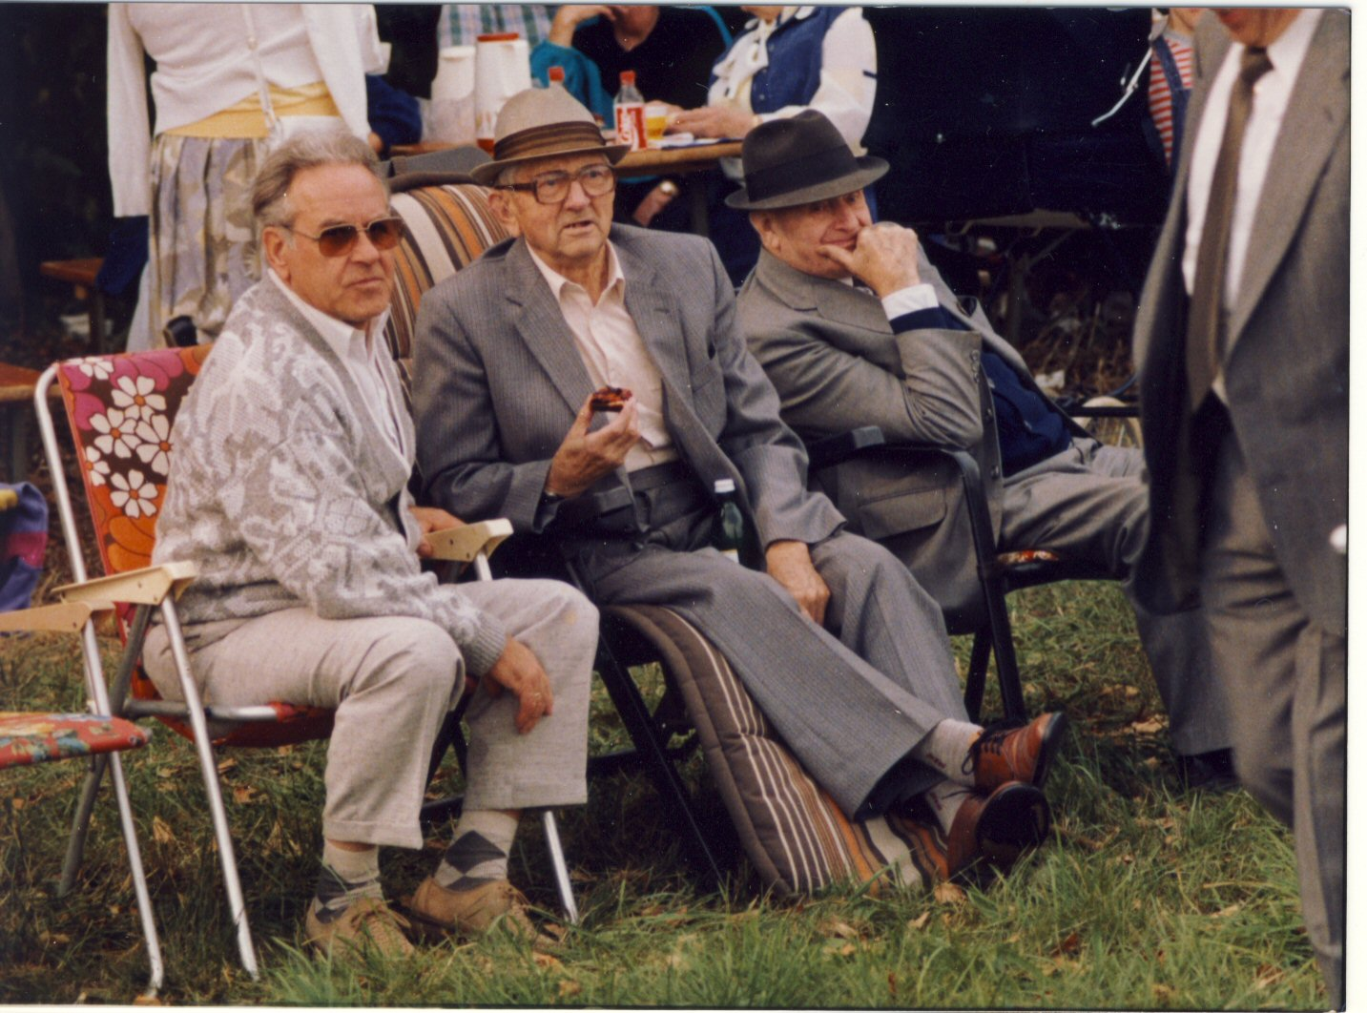

Slide 48
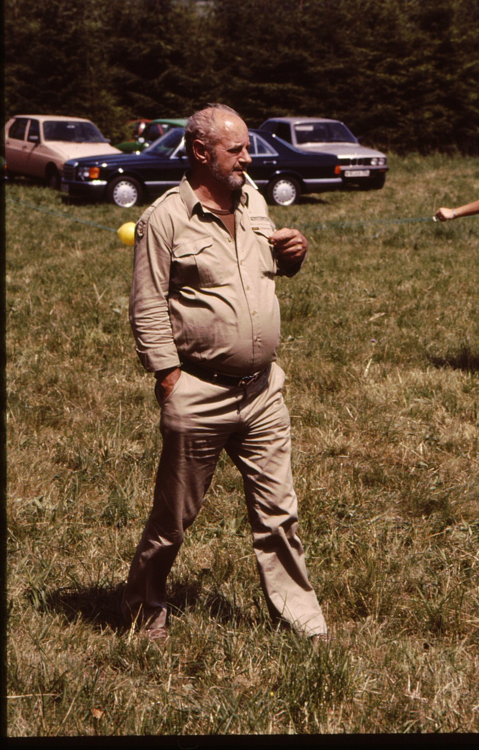
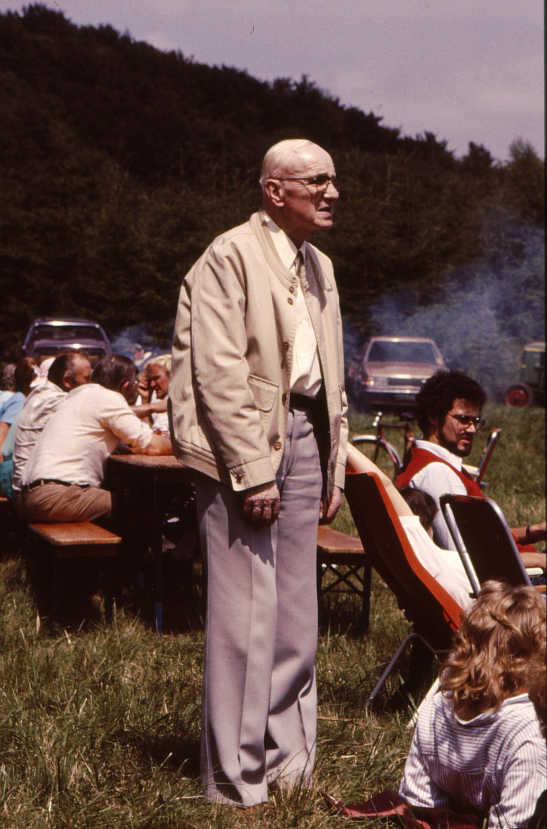

Slide 52
Chorjubiläum 100 Jahre - 1992

Slide 56
Zweiggemeinde Rennerod ab 1992

Slide 59
2011

